Slide 1
事業者等向け
事業開始・運営の手引書
児童育成支援拠点事業

Slide 2
目次
1
1
本資料の目的・構成
児童育成支援拠点事業とは
02
04
はじめに
2
2
児童育成支援拠点
開設に向けて
1
開設までに検討・準備すべき事項
施設整備
人員整備
支援の流れの整備
外部関係構築
安全対策・衛生管理
その他：日本財団「子ども第三の居場所」等 から移行する場合の留意点
13
16
24
36
44
47
2
3
4
5
6
50
3
児童育成支援拠点
運営時のポイントについて
1
支援実施上のポイント
虐待発見時の通告等
51
70
2

Slide 3
1.はじめに
⑴ 本資料の目的・構成

Slide 4
本資料の目的・構成
本資料の目的
本資料は、令和７年度子ども・子育て支援調査研究事業「児童育成支援拠点事業の実施状況の把握と事業促進に向けた調査研究」の一環で作成しており、児童育成支援拠点事業の全国的な実施促進のため、事業実施を検討されている事業者等の皆様が、具体的な開設準備・検討を進めるために参考となる資料とすることを主な目的としています。
一方、事業運営上のポイントや事例についても記載しているため、既に本事業を実施されている事業者等の皆様にとっても、参考となる内容となっています。
本資料の構成
本資料の構成は以下のとおりとなっています。
1
はじめに
1
本資料の目的・構成
児童育成支援拠点事業とは
2
児童育成支援拠点事業の概要や、開設に向けての検討・準備事項を説明
主にこれからの事業実施を検討中の事業者向け
2
児童育成支援拠点
開設に向けて
1
開設までに検討・準備すべき事項
施設整備
人員整備
支援の流れの整備
外部関係構築
安全対策・衛生管理
その他：日本財団「子ども第三の居場所」等 から移行する場合の留意点
2
3
4
5
6
児童育成支援拠点事業を実際に運営する際のポイントを説明
これからの事業実施を検討中の事業者に加え、既に事業を実施している事業者も含む全体向け
3
児童育成支援拠点
運営時のポイントについて
1
支援実施上のポイント
虐待発見時の通告等
2

Slide 5
1.はじめに
⑵ 児童育成支援拠点事業とは

Slide 6
児童育成支援拠点事業の概要
児童育成支援拠点事業は、児童福祉法第21条の18に規定された家庭支援事業の一つであり、虐待や不登校などにより養育環境に課題のある、家や学校に居場所のない学齢期以降の児童に居場所の提供や相談等を行う事業です。
家庭支援事業
1
子育て短期支援事業
2
養育支援訪問事業
3
一時預かり事業
保護者の疾病や育児疲れ等の理由により家庭において養育を受けることが一時的に困難となった児童について、児童養護施設等や里親等への委託により、レスパイトケア等、必要な支援を行う事業
子育てに不安や孤立感等を抱える家庭や養育支援が必要となっている家庭に対して、保健師等による具体的な養育に関する指導助言等を訪問により実施する事業
家庭において保育を受けることが一時的に困難となった乳幼児について、主として昼間に、認定こども園、幼稚園、保育所、地域子育て支援拠点その他の場所において、一時的に預かり、必要な保護を行う事業
4
子育て世帯訪問支援事業
5
児童育成支援拠点事業
6
親子関係形成支援事業
家事・育児等に対して不安を抱えた子育て家庭等を訪問し、家庭が抱える不安や悩みを傾聴するとともに、家事・育児等の支援を行う事業
虐待や不登校などにより養育環境に課題のある、家や学校に居場所のない学齢期以降のこどもに居場所の提供や相談等を行う事業
こどもとの関わり方に悩みや不安を抱える子育て家庭に対して、こどもとの関わり方を学ぶためのペアレントトレーニング等を行う事業
出所：こども家庭庁HP「家庭支援事業について」〈https://www.cfa.go.jp/policies/katei_shien〉（最終閲覧日2026/3/23）を参考に日本総研作成

Slide 7





児童育成支援拠点事業の概要
児童育成支援拠点事業は、養育環境等に課題を抱える、家庭や学校に居場所のない児童に対する居場所の提供やその他必要な包括的な支援により、虐待防止、児童の最善の利益の保障と健全な育成を図ることを目的としています。
事業者は、市町村からの事業委託を受け、関係機関と連携しながら対象児童への支援を提供します。
目 的
こども家庭庁「児童育成支援拠点事業実施要綱」より抜粋
養育環境等に課題を抱える、家庭や学校に居場所のない児童等に対して、当該児童の居場所となる場を開設し、児童とその家庭が抱える多様な課題に応じて、生活習慣の形成や学習のサポート、進路等の相談支援、食事の提供等を行うとともに、児童及び家庭の状況をアセスメントし、関係機関へのつなぎを行う等の個々の児童の状況に応じた支援を包括的に提供することにより、虐待を防止し、児童の最善の利益の保障と健全な育成を図ることを目的とする。
実施体制
ステークホルダーの役割
市町村
実施主体：市町村（特別区を含む）
相談
利用案内
・勧奨
対象児童への利用案内・勧奨
関係機関との調整
事業所への事業委託、情報連携
関係機関
事業
委託
情報共有等の
連携
拠点事業所
要対協
学校
医療機関 等
市町村からの委託を受けて利用者に支援を提供
市町村、関係機関との情報連携
支援の
提供
利用
児童育成支援
拠点事業所
関係機関
市町村、事業所との情報連携
出所：こども家庭庁「児童育成支援拠点事業 令和7年度当初予算（概要）」 〈https://www.cfa.go.jp/assets/contents/node/basic_page/field_ref_resources/50439ba1-c44b-450c-b936-cf0f572709d7/615cd5d7/20250501_policies_kosodateshien_jido-kyoten_14.pdf〉
（最終閲覧日2026/3/23）を参考に日本総研作成

Slide 8
児童育成支援拠点事業の実施内容
児童育成支援拠点における活動内容について、こども家庭庁が実施要綱で規定する要件は以下のとおりです。
こども家庭庁「児童育成支援拠点事業実施要綱」の活動内容に関する内容抜粋
包括的に実施する内容
事業の内容
1
安全・安心な居場所の提供
生活習慣の形成 (片付けや手洗い、うがい等の健康管理の習慣づけ、日用品の使い方に関する助言等）
学習の支援 (宿題の見守り、学校の授業や進学のためのサポート等）
4
食事の提供
課外活動の提供
学校、医療機関、地域団体等の関係機関との連携
保護者への情報提供、相談支援
2
5
6
3
7
地域の実情等に応じて実施する内容事項
8
送迎支援
対象者
実施方法
1
食事、衣服、生活環境等について、不適切な養育状態にある児童等、養育環境に関して課題のある主に学齢期以降の児童及びその保護者
家庭のみならず、不登校の児童や学校生活になじめない児童等、家庭以外にも居場所のない主に学齢期以降の児童及びその保護者
その他、事業の目的に鑑みて、市町村が関係機関からの情報により支援を行うことが適切であると判断した主に学齢期以降の児童及びその保護者
【定員】概ね20人
【開所日数】週３日以上
【開所時間】
1
学校の授業の休業日(長期休暇期間等)に行う児童育成支援拠点事業１日につき、８時間(原則 10 時から 18 時)
学校の授業の休業日以外の日(平日)に行う児童育成支援拠点事業１日につき、学校の授業の終了後から原則 18 時以降
2
3
2
出所：こども家庭庁「児童育成支援拠点事業実施要綱」〈https://www.cfa.go.jp/assets/contents/node/basic_page/field_ref_resources/50439ba1-c44b-450c-b936-cf0f572709d7/5fa8a7e2/20250501_policies_kosodateshien_jido-kyoten_15.pdf〉 （最終閲覧日2026/3/23）より抜粋

Slide 9
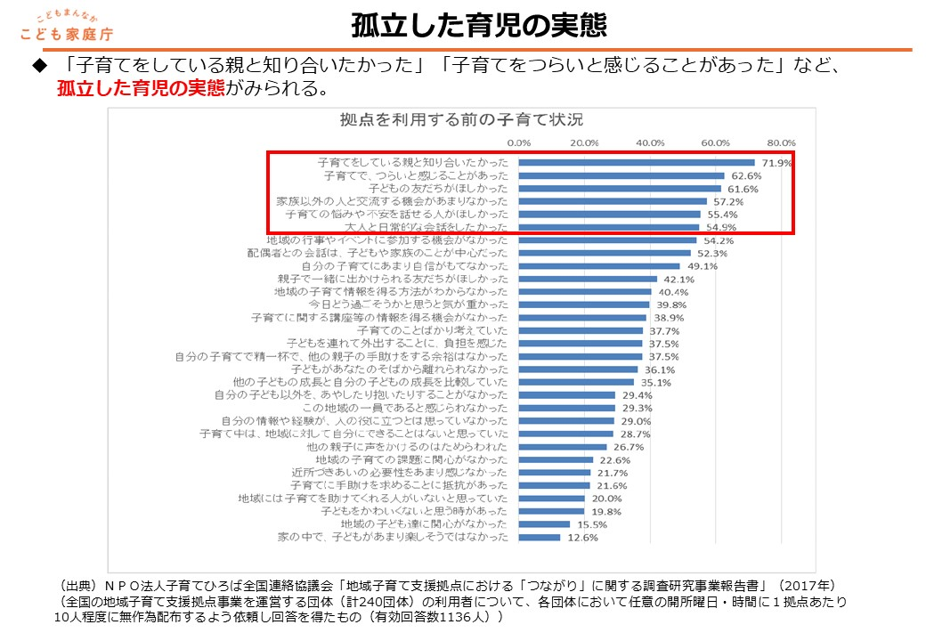
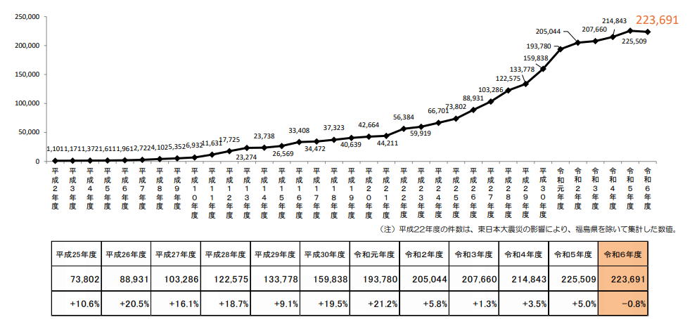
家庭支援事業（児童育成支援拠点事業）が求められる社会的背景
育児をしている方が孤立するケースが多く、虐待の相談件数も増加しています。
学校・児童相談所・行政との間で情報が分断され、支援対象からこぼれ落ちてしまうことがないように、関係機関で連携し包括的に支援をおこなうことが求められています。
孤立した育児の実態
児童虐待相談対応件数
出所：こども家庭庁HP〈https://www.cfa.go.jp/policies/katei_shien〉
（最終閲覧日2026/3/23）より抜粋
出所：こども家庭庁HP〈https://www.cfa.go.jp/assets/contents/node/basic_page/field_ref_resources/a176de99-390e-4065-a7fb-fe569ab2450c/844e601a/20260130_policies_jidougyakutai_45.pdf〉
（最終閲覧日2026/3/23）より抜粋

Slide 10


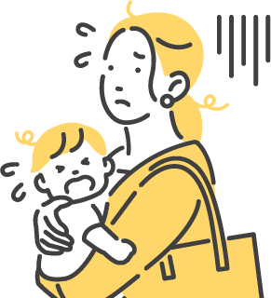

児童育成支援拠点事業の果たす役割
児童育成支援拠点事業を含む家庭支援事業は支援が必要であると市町村が認めた、養育環境等に課題を抱えた虐待の恐れがある児童等、比較的リスクが高い児童を対象としています。
ほかの居場所づくり事業等とは想定される利用対象者層が異なるため留意が必要です。
家庭支援事業のアプローチ対象
ほかの居場所づくり事業と違うポイント
家庭支援事業は、すべての家庭への子育て支援や専門的な介入や治療が必要な層にいたる前の、子育ての困難が起きやすい、あるいは困難を緩衝しうる要因が少ない層へのアプローチを充実させることを狙いとしている。
支援が必要な児童・家庭に利用勧奨を行い、難しい場合は措置による支援実施が可能
低
養育環境等に課題を抱え、
虐待の恐れがある児童の
居場所づくりを行う
児童虐待リスクの高まり
すべての家庭への子育て支援
（子育てひろば等）
子育ての困難が起きやすい、
あるいは困難を緩衝しうる要因が
少ない層への支援（家庭支援事業等）
児童育成支援拠点事業は、放課後児童健全育成事業や日本財団「子ども第三の居場所」などの”幅広い児童を対象”とした事業ではなく、”家庭に課題を抱える児童”に絞って居場所を提供する事業です。
児童相談所による介入
親子分離 等
高
出所（図）：こども家庭庁提供資料を参考に日本総研作成
出所：日本総研作成

Slide 11
事業対象者との関わり方
本事業の対象者は、要保護・要支援児童※をはじめとした、養育環境に課題を抱えた児童です。
このような児童と接する際は、信頼関係の構築に努め、安心・安全な場だと感じてもらえるようにすることが重要です。
児童との関わり方（一例）
養育環境に課題を抱えた児童は、大人への不信感を抱いていたり、自己肯定感が低い場合があるため、安心・安全な場だと感じてもらえるような場づくりに努める
児童の話は、嘘が含まれていたとしてもひとまずは否定せずに傾聴する
児童の様子に気を配り、褒められる部分を見つけたら褒めるなど、肯定的な声かけを行う
児童が問題行動を起こした際は、表面的に叱るのではなく、背景にある児童の状況や
心情をくみ取った上で対応する
※要保護児童・要支援児童とは（児童福祉法第６条の３第８項、第５項にてそれぞれ定義）
要保護児童：保護者のない児童又は保護者に監護させることが不適当であると認められる児童
要支援児童：保護者の養育を支援することが特に必要と認められる児童
出所：日本総研作成

Slide 12
子どもの権利条約
子どもの権利条約の基本的な考え方は以下の４つの原則により表され、本事業実施においても重要な観点です。
特に、「子どもの意見の尊重」の観点で、拠点内での活動の検討などに児童自身が参加し、意見を表明できるような取組がなされていると望ましいです。
形式的な取組とならないよう、児童の年齢や発達段階別に意見表明の機会を設けることも重要です。
子どもの権利条約の４つの原則
生命、生存及び発達に関する権利
（命を守られ成長できること）
子どもの最善の利益
（子どもにとって最もよいこと）
すべての子どもの命が守られ、もって生まれた能力を十分に伸ばして成長できるよう、医療、教育、生活への支援などを受けることが保障されます。
子どもに関することが決められ、行われる時は、「その子どもにとって最もよいことは何か」を第一に考えます。
子どもの意見の尊重
（子どもが意味のある参加ができること）
差別の禁止（差別のないこと）
子どもは自分に関係のある事柄について自由に意見を出すことができ、おとなはその意見を子どもの発達に応じて十分に考慮します。
すべての子どもは、子ども自身や親の人権や国籍、性、意見、障がい、経済状況などどんな理由でも差別されず、条約の定めるすべての権利が保障されます。
出所：公益財団法人日本ユニセフ協会「子どもの権利条約の考え方」〈https://www.unicef.or.jp/crc/principles/〉（最終閲覧日2026/3/23）を参考に日本総研作成

Slide 13
虐待防止・虐待対応に係る遵守事項等
当然ですが、いずれの虐待行為（身体的虐待・性的虐待・ネグレクト・心理的虐待）も、絶対に行ってはなりません。
虐待予防や虐待対応に関しては、近年こども性暴力防止法や改正児童福祉法が成立し、児童育成支援拠点事業とも関連があります。
こども性暴力防止法（令和6年6月成立）
改正児童福祉法（令和7年4月成立、10月施行）
概 要
教育・保育などを行う対象事業者に対して、従事者の性犯罪前科の確認をはじめとする、こどもへの性暴力を防ぐための取組が義務づけられる
児童育成支援拠点事業との関連
児童育成支援拠点事業を行う事業者は、「民間教育保育等事業者」に位置づけられる
民間教育保育等事業者の場合、一定の要件を満たした事業者が国の認定を受けることができる
（認定取得は義務ではない）
認定事業者は、法律で定める性暴力防止の取組を行う
概 要
児童養護施設等における虐待と同様、保育所等においても、虐待を受けたと思われる児童発見時の通報義務等の仕組みを規定する
児童育成支援拠点事業との関連
「保育所等」には児童育成支援拠点事業も含まれる
児童育成支援拠点事業を行う事業者は、職員等による虐待発見時の通報義務等があることを踏まえ、虐待発見時の対応フロー等を検討しておくことが求められる
出所：こども家庭庁「こども性暴力防止法」〈https://www.cfa.go.jp/policies/child-safety/efforts/koseibouhou〉（最終閲覧日2026/3/23） 、 こども家庭庁「保育所等の職員による虐待に関する通報義務等について」〈https://www.cfa.go.jp/assets/contents/node/basic_page/field_ref_resources/e4b817c9-5282-4ccc-b0d5-ce15d7b5018c/9bfb8838/20250908_policies_hoiku_154.pdf〉（最終閲覧日2026/3/23）を参考に日本総研作成

Slide 14
2.児童育成支援拠点開設に向けて
⑴ 開設までに検討・準備すべき事項

Slide 15
開設までに検討・準備すべき事項
児童育成支援拠点の開設までに検討・準備すべき主な事項は以下のとおりです。
開設までの検討・準備スケジュールはタイトになりやすいため、特に施設整備・人員整備は迅速な検討が求められます。
開設までの主な検討・準備事項
1
児童育成支援拠点事業は、実施する施設が必要な事業です。
既存の施設で実施するか、物件の賃貸等が必要なのか等の実施施設の検討に加え、必要となる設備の検討も必要です。（→p16）
施設整備
2
事業実施に当たって、人員の検討も必要です。
募集・採用に加えて研修が必要であることを踏まえ、余裕を持ったスケジューリングが必要です。（→p.24）
人員整備
施設整備・人員整備は準備に時間を要する一方、事業実施決定から開設までのスケジュールがタイトな場合が多い
必要設備・人員募集の検討などは、可能な範囲で正式な採択に先んじて行っておくと望ましい
3
児童育成支援拠点事業は、国が定めた実施要綱を基に、自治体が実施の方向性を定めた上で事業者に委託します（直営を除く）。
そのため、事業実施の流れ・役割分担について、自治体の想定を聞きつつ協議しておく必要があります。（→p.36）
支援の流れの整備
4
児童育成支援拠点事業を実施する際には、自治体、学校、その他様々な外部関係機関との連携が必要不可欠です。
連携すべき機関、連携方法、事前の関係づくり等について、開設前に事前に検討しておく必要があります。（→p.44）
外部関係構築
出所：日本総研作成

Slide 16
開設までの検討・準備スケジュール_事例
開設までの検討・準備スケジュールについて、プロポーザル方式のある拠点の事例を以下に示します。
調達方式等によって各自治体間でスケジュールは様々であるため、自治体と適宜コミュニケーションをとった上で開設に向けたスケジュールを早めから想定しておくことが望ましいです。
ある拠点(令和８年２月開所)の開設スケジュール(プロポーザル方式)
 | ～８月 | ９月 | 10月 | 11月 | 12月 | １月 | ２月
公募スケジュール
施設整備
人員整備
支援の流れの整備
外部関係 構築
成果物
月
施設整備のポイント
公告
★
提案書提出
★
決定
★
開設(２月中)
★
審査
夏の公募があった（入札0社で流れた）ことを受け、再度の公告が出される以前から、物件探しを進めていた。
事前検討
物件探し
契約・整備
事前検討
人員募集・仮採用
契約・研修
人員整備のポイント
検討・想定
協議・確定
事業の実施が確定した後でないと契約できないという留保をつけることで、正式な採択以前から採用活動を進めた。
検討・想定
関係構築
出所：日本総研作成

Slide 17
2.児童育成支援拠点開設に向けて
⑵ 施設整備

Slide 18
満たすべき要件
児童育成支援拠点における施設整備について、こども家庭庁が実施要綱およびガイドラインで規定する要件は以下のとおりです。
以下の内容に加え、各自治体における独自の要件にも注意して実施内容を定める必要があります。
こども家庭庁「児童育成支援拠点事業実施要綱」より抜粋
1
児童館、児童養護施設、児童家庭支援センター等の子育て関連施設やその他市町村が児童の居場所支援を行う場所として適当と認めた場所（空き家や賃貸物件の活用を含む。）
本事業を行う場所には、開所時間中に児童が集まることができる専用スペースその他支援の実施に必要な設備を設けること。なお、静養室、相談室、事務室、キッチン、学習スペース、浴室及び便所等の設備を設けることが望ましい。
2
こども家庭庁「児童育成支援拠点事業ガイドライン」より抜粋
施設面積に関しては、定員数に合わせ十分な広さを確保すること。
なお、専用のスペースについては、児童一人当たりの床面積 2.47㎡を目安としつつ、適切なスペースを確保することが望ましい。
また、活動の拠点としての機能を備えた専用スペースとは別に、体調が悪いとき等に静養できる場の確保に努めること。
事業所に備える設備としては、以下を参考に本事業の実施に必要な設備を設けること。
支援の実施に必要な設備（一例）
児童が集まることができる本事業専用のスペース／学習室／相談室、静養室 ／事務室／調理室（キッチン）、調理設備／
浴室・シャワー室、便所
出所：こども家庭庁「児童育成支援拠点事業実施要綱」〈https://www.cfa.go.jp/assets/contents/node/basic_page/field_ref_resources/50439ba1-c44b-450c-b936-cf0f572709d7/5fa8a7e2/20250501_policies_kosodateshien_jido-kyoten_15.pdf〉
（最終閲覧日2026/3/23）、 こども家庭庁「児童育成支援拠点事業ガイドライン」〈https://www.cfa.go.jp/assets/contents/node/basic_page/field_ref_resources/50439ba1-c44b-450c-b936-cf0f572709d7/f2e9ccae/20240826_policies_kosodateshien_jido-kyoten_03.pdf〉
（最終閲覧日2026/3/23）より抜粋

Slide 19
施設探しの方法
児童育成支援拠点事業を実施する施設としては、既存の他事業で設置した施設の活用や、新規物件の活用、市町村が居場所支援等を行う既存の施設等の活用が挙げられます。
施設探しにおいて、以下の点がポイントになります。
施設 | 事例 | ポイント
類似事業で 建設した施設 | 日本財団「子ども第三の居場所」等のほかの居場所事業、フリースクール等で建設した建物を児童育成支援拠点事業で活用 | 類似の事業の拠点を活用する場合にも、児童育成支援拠点事業の対象児童の特性に合わせて施設の改修・整備を行う必要がある場合がある
複合施設 | 社会的養護関連拠点、放課後等デイサービス、児童館、子育て支援拠点等の他事業で利用している既存施設の併用 | 他事業と利用する部屋を分ける、開所日を分けるなどし、児童育成支援拠点事業の専用スペースが確保できるよう留意する
新規物件 （他の機能なし） | 児童育成支援拠点事業を実施するために新規に空き家や賃貸物件を探す | 児童が利用するのに適した立地であるか、地域の理解が得られそうか等を確認の上、施設探しを行う
その他、行政の 既存施設等 | 学校などの行政の施設の活用 | 行政の既存施設を利用する場合は、議会において条例改正が必要となるケースもあるため、特に注意が必要
錦江町「みんなの居場所よろっで」の事例
（地域交流拠点との併用）
下関市「ぬっく」の事例
（類似事業で建設した施設）
鎌倉市「海辺のてらハウス」の事例
（賃貸物件）
地域おこし協力隊がまちおこしの一環で作った地域の交流拠点を活用している。
曜日によって棲み分けを行い、開所日以外はゲストハウスや観光客などの町の内外の交流拠点となっている。
日本財団「子ども第三の居場所」にて建設した施設をそのまま利用している。
施設面ではスムーズな移行が可能だった。
地域の社会福祉法人が所有する物件を借りることで、地域からの理解を得やすい土壌があった。
畳の張替えやふすまの撤去など、拠点運営に向けた改修を行った。
出所：日本総研作成

Slide 20
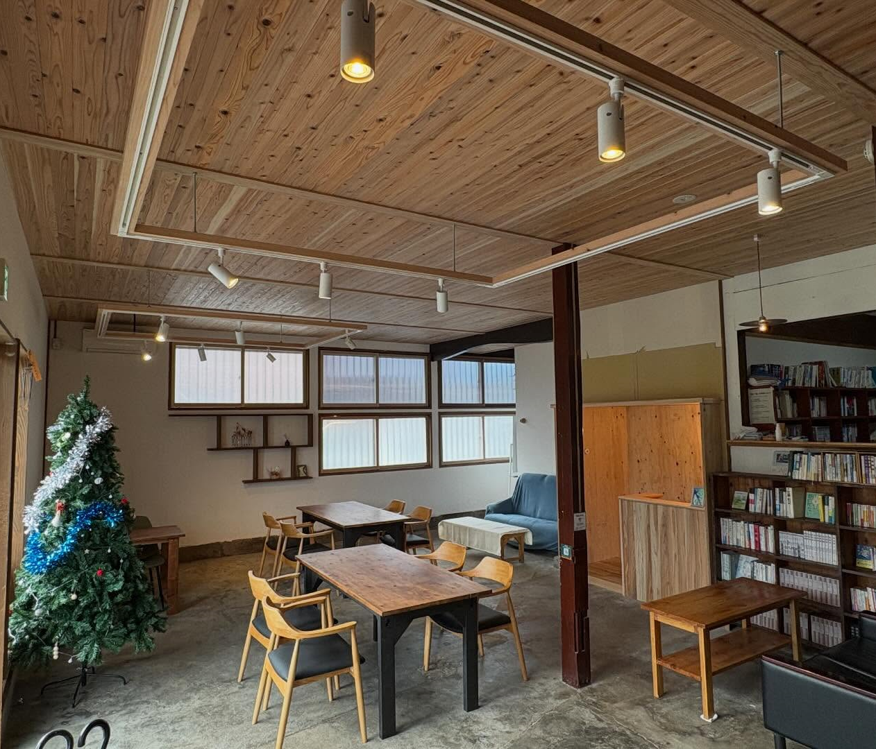
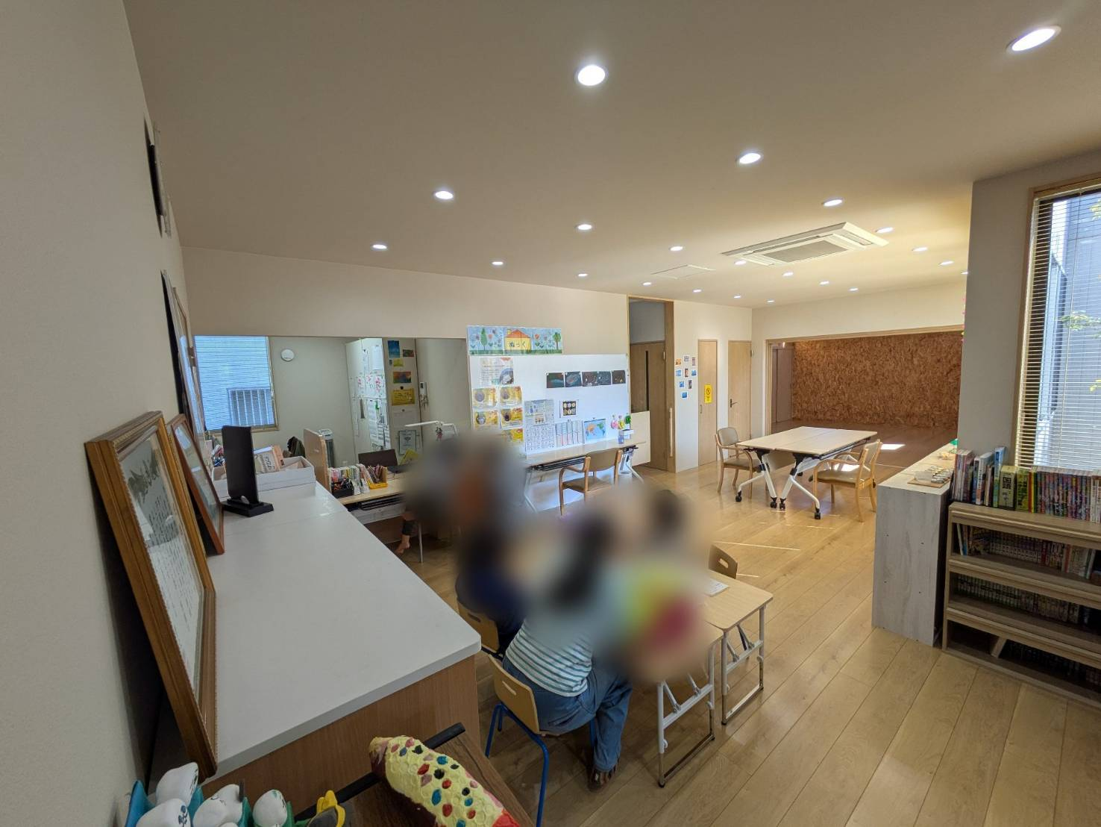
考慮すると望ましい要素
児童育成支援拠点事業を実施する施設においては、以下の観点で検討すると望ましいです。
地域性および対象となる利用者の属性にも留意することが重要です。
立地面 | ニーズが多いと考えられるエリアであること 小学校に近接し児童が歩いて通えること（1km圏内） 調理可能な設備が整っていること (地域によっては）駐車場 児童の声の大きさを考慮した周辺環境 災害時の避難経路の確保 近くに外遊びができる施設があること
建築面 | 換気面・窓の設置など 壁や柱など、角の排除 死角の排除 個人学習やひとりで落ち着きたい児童のためのスペース 複数人で過ごせるスペース スタッフの休憩場所・作業場所の確保 現金や個人情報など貴重品の管理ができる環境整備 性別に対する配慮
設備面 | 洗面台（手洗い、うがい、歯磨き） 十分な数のトイレ（児童用、大人用、男女別など） シャワー室（浴室）や洗濯機置き場の設置 Wi-Fi等のインターネット環境 事務室
錦江町「みんなの居場所よろっで」の事例
児童が一人でいられる空間や机等の配置、高低差を付けるなどの工夫や、複数人でいられる場所を作っています。部屋に入ったときに一目で自分のいる場所を選択できるような空間づくりを意識しています。
※一般社団法人パーソナルサービス支援機構ご提供
下関市「ぬっく」の事例
児童が思いっきり発散できるような運動スペースを作っています。また、静かに過ごしたい児童向けに部屋の壁紙をブルートーンにするなどの空間づくりの工夫もしています。
死角がないよう配慮しつつ、人が集まる場所から見えにくい位置にトイレを設置することでプライバシーにも配慮しています。
※認定NPO法人皆繋ご提供
出所：日本財団「b&g施設の開設・運営の手引書（2017.7月改訂版）」を参考に日本総研作成

Slide 21
必要となる設備の例
必要となる什器・電化製品、消耗品の一例は以下です。
什器・電化製品（例）
消耗品（例）
用途 | 項目
児童用 | 児童用テーブル、椅子
 | ソファ・簡易ベッド（横になれるもの）
 | 掃除機
 | 冷蔵庫
 | 炊飯器
 | 洗濯機
現場運営用 | 事務用デスク、椅子
 | スタッフ用ロッカー
 | 金庫
 | 面談室用テーブル・椅子
 | ノートパソコン
 | プリンター（スキャン可能だと望ましい）
 | シュレッダー
 | マネジャー用パソコン・携帯電話
 | ネットルーター
用途 | 項目
児童用 | 時計
 | ゴミ箱
 | ハンドソープ
 | 歯磨き粉
 | 消毒液
 | 雑巾、布巾類
 | 掃除用品
 | トイレ用品
 | 文房具・朱肉
 | 食器一式（児童用、大人用）
現場運営用 | 洗濯用洗剤
 | 食器用洗剤等（漂白剤等も必要）
 | 調理器具一式
 | コピー用紙
 | プリンタートナー
緊急時用 | 布団一式
 | 防災リュック
 | 保存食等備蓄
 | ラジオ式懐中電灯
 | 防災頭巾/ヘルメット
 | 救急セット（嘔吐処理セットも必要）
 | 家具転倒防止器具
その他、用意すると望ましい設備の例
来客用の傘立て、スリッパ
プロジェクター、ビデオカメラ、記憶媒体、固定電話等
(児童の学習段階にあった）学習教材、学習PC・タブレット
(送迎を実施する場合）自動車、自動車関連用品
出所：日本財団「b&g施設の開設・運営の手引書（2017.7月改訂版） 」を参考に日本総研作成

Slide 22
施設の維持管理に必要な事項
施設の維持管理にあたっては、以下の事項の検討が必要です。
外部委託が必要になることもあるため、余裕をもって準備を進めることが重要です。
項目 | 概要 | 費用
電気 | ー | 実費
ガス | ー | 実費
水道 | ー | 実費
固定電話 | ー | 継続契約
インターネット | ー | 継続契約
ごみ(一般廃棄物)の処理 | 許可業者との規約 収集回数、方法、量、処理料金等を調整 | 継続契約
セキュリティ | 侵入検知システムや携帯非常通報機器等の導入 | 継続契約
清掃 | 施設設備・備品の交換・清掃等 | 継続契約
食事の提供 (拠点外から調達する場合) | 配食業者との契約 品目、食数、配達曜日/時間等を調整 | 一食当たり500-550円程度 (日本総合研究所「児童育成支援拠点事業の実施状況の把握と事業促進に向けた調査研究」アンケート調査結果より)
検便 | 現場スタッフおよび現場マネジャーの検便の実施(頻度の規定なし) | 実費
保険 | 施設設備に対する火災保険、自動車保険等や、スタッフのボランティア保険等 | 継続契約
AEDの設置 | 外部業者からの貸与もしくは購入 | 実費/継続契約
出所：日本財団「b&g施設の開設・運営の手引書（2017.7月改訂版）」を参考に日本総研作成

Slide 23
法令・制度関連の届出
児童育成支援拠点事業実施において、こども家庭庁がガイドラインで規定する要件は以下のとおりです。
以下の内容に加え、各自治体における独自の届出事項にも注意する必要があります。
こども家庭庁「児童育成支援拠点事業ガイドライン」の届出に関する内容抜粋
国、都道府県及び市町村以外の者は、あらかじめ、以下の事項を市町村長に届け出て、児童育成支援拠点事業を行うことができる。また、届け出た事項に変更を生じたときは、変更の日から一月以内に、その旨を市町村長 に届け出なければならない。
加えて、児童育成支援拠点事業を廃止し、又は休止しようとするときは、あらかじめ、以下の事項を市町村長に届け出なければならない。(児童福祉法第34条の17の２参照）
なお、本届出を行うことにより、社会福祉法（昭和26年法律第45号)上の都道府県知事への事業開始の届出については、適用除外となり不要となる。(社会福祉法第74条)
開始時に必要な届出事項（児童福祉法施行規則第36条の37の３）
1
事業の種類及び内容
経営者の氏名及び住所
（法人であるときは、その名称及び主たる事務所の所在地）
定款その他の基本約款
運営規程
5
職員の定数及び職務の内容
主な職員の氏名及び経歴
当該事業の用に供する施設の名称、種類及び所在地
建物その他設備の規模及び構造並びにその図面
事業開始の予定年月日
2
6
7
3
8
4
9
※届出を行おうとする者は、収支予算書及び事業計画書を市町村長に提出しなければならない。ただし、市町村長が、インターネットを利用してこれらの内容を閲覧することができる場合は、この限りでない。
※国、都道府県及び市町村以外の者には、実施主体である市町村から児童育成支援拠点事業 の委託を受けた者も含まれる。
出所：こども家庭庁「児童育成支援拠点事業ガイドライン」〈https://www.cfa.go.jp/assets/contents/node/basic_page/field_ref_resources/50439ba1-c44b-450c-b936-cf0f572709d7/f2e9ccae/20240826_policies_kosodateshien_jido-kyoten_03.pdf〉（最終閲覧日2026/3/23）より抜粋

Slide 24
法令・制度関連の届出
前頁の他、事業の実施に当たっては以下の届出が必要になる可能性があります。
各事業者の事業内容によって異なる部分もあるため、事業者ごとに必要事項を確認の上、準備する必要があります。
項目 | 関係法令 | 届出等・ 問い合わせ先 | 備考
「その他の給食施設」 に関する届出 | 健康増進法 | 保健所 | 食事の提供を実施する場合「その他の給食施設」として届出が必要となる可能性があるが、都道府県ごとで異なるため、確認が必要
食品衛生法に基づく 営業届出 | 食品衛生法 | 保健所 | 食事の提供を実施する場合必要となる。届出対象については、保健所に確認が必要
事業系一般廃棄物処理に 関する届 | 廃棄物処理法 | 市役所 | 届出が必要となる基準は自治体ごとで異なるため、事前確認が必要
防火管理者 | 消防法 | 消防署 | 施設の収容人数等によって規定が異なるため、事前確認が必要
1
2
3
4
出所：こども家庭庁「児童育成支援拠点事業ガイドライン」〈https://www.cfa.go.jp/assets/contents/node/basic_page/field_ref_resources/50439ba1-c44b-450c-b936-cf0f572709d7/f2e9ccae/20240826_policies_kosodateshien_jido-kyoten_03.pdf〉 （最終閲覧日2026/3/23）より抜粋

Slide 25
2.児童育成支援拠点開設に向けて
⑶ 人員整備

Slide 26
人員整備スケジュール
P.15に記載したとおり、拠点の人員を整備する際、開設までのスケジュールがタイトとなりやすい上に、以下のアンケート結果が示すとおり全国的に人材不足の課題があります。
そのため、正式な事業実施決定前にも、人員整備について可能な範囲で事前に検討しておけると望ましいです。
本事業運用に当たって苦労した点・課題
（n=81）
28.4%
44.4%
6.2%
12.3%
1.2%
17.3%
16.0%
13.6%
17.3%
18.5%
16.0%
※日本総合研究所「児童育成支援拠点事業の実施状況の把握と事業促進に向けた調査研究」アンケート調査結果より
※設問内容「本事業を運用するにあたり苦労した点・課題について当てはまる内容をすべてお選びください。」
※回答者は自治体

Slide 27
満たすべき要件
児童育成支援拠点における人員について、こども家庭庁が実施要綱で規定する要件は以下のとおりです。
以下の内容に加え、各自治体における独自の要件にも注意して人員を検討する必要があります。
職員配置、要件及び職務の内容（こども家庭庁「児童育成支援拠点事業実施要綱」より抜粋）
職員配置、要件及び職務の内容 | 分類 | 主な職務内容 | 要件
 | 1. 管理者（必須） | 支援員の指導・調整、運営に関わる管理、市町村の事業担当部署やこども家庭センター・学校・児童福祉施設・医療機関等との連携、アセスメントに基づいた支援計画の作成、等 | 児童福祉事業又はそれに類する業務に従事していた十分な経験等を持つ者で、支援員の指導・調整、運営に関わる管理等の現場を統括する能力を有するもの
 | 2. 支援員（必須） | 児童や保護者への支援等 | 児童の福祉の向上に理解と熱意を有する者であって、児童に対して適切な生活支援等ができるもの
 | 3. 心理療法担当職員 （任意） | メンタルケア等が必要な利用者に対する心理的支援 | 学校教育法の規定による大学の学部で、心理学を専修する学科若しくはこれに相当する課程を修めて卒業した者又は同法の規定による大学の学部で、心理学に関する科目の単位を優秀な成績で修得したことにより、同法第102条第２項の規定により大学院への入学を認められた者であって、個人及び集団心理療法の技術を有し、かつ、心理療法に関する１年以上の経験を有するもの
 | 4. ソーシャルワーク 専門職員（任意) | 児童及びその家庭を対象にした下記のソーシャルワークの支援等 学校、要保護児童対策地域協議会等の関係機関における会議への出席等 児童の家庭への訪問を含めた支援 その他、居場所における児童に必要な支援 | 児童を対象としたソーシャルワークの業務に従事していたもの なお、支援計画の作成や要保護児童対策地域協議会等関係機関との会議への出席等が想定され、十分なソーシャルワークスキルが求められることから、社会福祉士又は精神保健福祉士の資格を有することが望ましい
 | 【共通要件】 | １人以上は、児童指導員、保育士、社会福祉士、精神保健福祉士のいずれかの資格、教育職員免許法第４条に規定する免許状若しくは児童福祉事業に２年以上従事していた経験を有する者又は③心理療法担当職員に該当する者を必ず置くこと。 管理者又は支援員のうち１人以上は、必ず常勤職員とすることとし、利用者や関係機関と信頼関係の構築に努めること 人員配置にあたっては、児童５人に対し１人以上の職員を目安に配置することとし、利用児童がいる時間帯については、２人以上の職員を必ず配置すること。 利用児童が５人未満の場合は、職員のうち１人を除いた者については同一敷地内にある他の事業所、施設等の職務に従事していても差し支えないこと。
※「職員」とは、事業所内で直接利用児童の処遇に当たっている者をいう。
出所：こども家庭庁「児童育成支援拠点事業実施要綱」〈https://www.cfa.go.jp/assets/contents/node/basic_page/field_ref_resources/50439ba1-c44b-450c-b936-cf0f572709d7/5fa8a7e2/20250501_policies_kosodateshien_jido-kyoten_15.pdf〉 （最終閲覧日2026/3/23）より抜粋

Slide 28
雇用人数の検討①_検討の流れ
雇用人数は、「①主要な業務の洗い出し」、「②１日当たりの必要人数算出」、「③全体必要人数検討」という流れで検討することができます。
雇用人数の検討方法
1
2
3
主要な業務の洗い出し
１日当たりの
必要工数を算出
全体必要人数
検討
日次、週次、月次の単位で、主要な業務を洗い出す。
洗い出した業務を基に標準的な１日のスケジュールを組みつつ、１日当たりに必要な工数を算出する。
採用する職員の雇用形態（常勤/非常勤、週の勤務日数、１日の勤務時間等）を考慮した上で、全体の必要人数を検討する。
出所：日本財団「b&g施設の開設・運営の手引書（2017.7月改訂版）」を参考に日本総研作成

Slide 29
雇用人数の検討②_主要な業務の洗い出し
各拠点で実施する支援内容を踏まえて、想定される主要業務を洗い出します。
日次、週次、月次等の発生頻度別や、児童・保護者と関わる業務、内部事務等の業務種別に洗い出すと考えやすくなります。
主要業務の洗い出し(例)
分類 | 日次 | 週次 | 月次
児童・保護者と 関わる業務 | 送迎 学習支援 遊び等の実施 保護者への対応 保護者への連絡帳記入 食事提供 掃除・洗濯（日次） 設備点検 | 掃除・洗濯（週次） ゴミ捨て | 献立作成
内部事務 | 職員間の朝礼/終礼 日報作成 | 職員のシフト作成 備品の発注 職員間の定期打合せ 事業者内の定期打合せ | 外部機関との定例会議 個別支援計画の見直し 自治体への報告 経費精算
出所：日本財団「b&g施設の開設・運営の手引書（2017.7月改訂版） 」を参考に日本総研作成

Slide 30
雇用人数の検討③_１日あたりの必要工数を算出
洗い出した主要業務や各施設の定員を念頭に置いて、標準的な１日のスケジュールを作成します。
１日のスケジュールを作成する中で、１日あたりフルタイム職員が何名必要か(つまり何工数必要か)を検討します。
１日当たりのスケジュール(例)
※以下の例の場合、１日当たり４工数が必要。
時間 | 拠点スケジュール | スタッフ１ | スタッフ２ | スタッフ３ | スタッフ４
 |  | 管理者/常勤 | 支援員/非常勤 | 支援員/非常勤 | 支援員/非常勤
14:00 | 開所準備・送迎 | 事務作業 | 準備・掃除 | 送迎 | 送迎
15:00 | 学習 | 学習支援 | 学習支援 | 学習支援 | 学習支援
16:00 | 学習 | 事務作業 | 学習支援 | 学習支援 | 学習支援
17:00 | 遊び | 遊び対応 | 遊び対応 | 食事準備 | 食事準備
18:00 | 夕食 | 食事提供 | 食事提供 | 食事提供 | 食事提供
19:00 | 自由時間 | 事務作業 | 遊び対応 | 学習支援 | 食事片付け
20:00 | 閉所作業・送迎 | スタッフとりまとめ | 送迎 | 送迎 | 片付け・掃除
出所：日本財団「b&g施設の開設・運営の手引書（2017.7月改訂版）」を参考に日本総研作成

Slide 31
雇用人数の検討④_全体必要人数の算出
１日当たり必要工数(下表の最下行の「工数計」)を満たすように、各職員の勤務日数や勤務時間を考慮しつつ、全体必要人数を検討します。
実際には、採用を進める中で下表を適宜更新しながら必要な人数を確保します。
全体必要人数の検討例(例)
※１日当たり４工数必要、週３日開所の場合
職員 | 勤務日数/週 | 月 | 水 | 金
管理員/常勤 | 3 | ○ | ○ | ○
支援員/非常勤① | 2 | △(前半のみ) | ○
支援員/非常勤② | 2 | ○ |  | ○
支援員/非常勤③ | 2 | △(後半のみ) |  | ○
支援員/非常勤④ | 2 |  | ○ | ○
支援員/非常勤⑤ | 1 | ○
支援員/非常勤⑥ | 1 |  | ○
工数計 | - | 4 | 4 | 4
職員の配置人数の平均
（単位：人）
 | 常勤 | 非常勤 | ボランティア
合計人数 | 3.0 | 3.9 | 1.8
１日あたり 必要人数 | 2.3 | 2.0 | 0.4
アンケート結果によると、常勤職員は３人程度、非常勤は４人程度、ボランティアは２人程度が平均的に採用されています。
１日あたりの必要人数は４,５名程度が平均となっています。
※右表：日本総合研究所「児童育成支援拠点事業の実施状況の把握と事業促進に向けた調査研究」アンケート調査結果より
※設問内容「実際に配置されている職員の人数について、職員の合計人数、1日に必要な平均的な人数をご記入ください。」
出所：日本財団「b&g施設の開設・運営の手引書（2017.7月改訂版） 」を参考に日本総研作成

Slide 32
雇用人数の検討⑤_長期休暇期間の人員確保
長期休暇期間は人員体制確保が困難となる傾向にあります。
既存人員のシフト増により対応しているケースが多いですが、短期アルバイトの採用や、ボランティアの受入なども検討の余地があります。（※ボランティアは届出上の職員数には含まれないため、ご留意ください。）
アルバイトやボランティアに対しても、適切な支援実施のために研修（p.34,35）を受けてもらうことが重要です。
長期休暇期間中の課題
（n=106）
17.0%
鎌倉市「海辺のてらハウス」の事例
47.2%
自主事業で活用している学生ボランティア(300名強)の中から、児童育成支援拠点事業の対象児童に適切な支援ができそうな学生を選定している。
学生ボランティアの採用は、サークルの一環として学生自身に行ってもらうことで、定着率やアクティブ率を高めている。
活動後の振り返りにより、自分の関わりによる児童の変化を学生自身に実感してもらうことで学生自身に自己有用感を持ってもらえるように工夫している。
29.2%
31.1%
30.2%
22.6%
長期休暇期間中の人員確保方法
（n=106）
9.4%
42.5%
26.4%
33.0%
※両グラフ：日本総合研究所「児童育成支援拠点事業の実施状況の把握と事業促進に向けた調査研究」アンケート調査結果より
※設問内容（上）「長期休暇期間中の開所に関する課題について、該当するものをすべてお選びください。」
※設問内容（下）「長期休暇期間中の開所に際して、人員体制整備のために行っている取組についてすべてお選びください。」

Slide 33
採用募集手段
職員の採用には、以下のような手段が考えられます。
事業者にどのような人材が必要なのかを良く検討した上で、適切な手段でアプローチを開始しましょう。
採用募集手段
 | 手段 |  | 備考
地域の人材への アプローチ | 事業者HP・SNS ハローワーク | フリーペーパー・市報 関係者・機関の紹介 等 | 地域で雇用を生み出す効果がある 利用者の知り合いがいる可能性に注意
ボランティアへの アプローチ | 事業者HP等への掲載 ボランティア募集サイト | 地元大学への周知 実習生への声掛け 等 | 長期休暇期間中の人員不足等への対応に有効 研修・サポート等の手厚い対応が必要
幅広い人材への アプローチ | 転職サイト 人材紹介会社 等 |  | コストはかかるが幅広い人材に 当たることができる
専門性を持つ人材 へのアプローチ | 福祉人材センターサイト 社会福祉士会サイト | 福祉専門人材サイト 等 | ー
(参考)実際の拠点の人材確保方法
（n=106）
関係者の紹介によって 人材を確保する拠点が多い
20.8%
0.0%
31.1%
51.9%
※グラフ：日本総合研究所「児童育成支援拠点事業の実施状況の把握と 事業促進に向けた調査研究」アンケート調査結果より
※設問内容「人材確保の方法について該当するものをすべてお選びください。」
18.9%
28.3%
出所：日本財団「b&g施設の開設・運営の手引書（2017.7月改訂版） 」を参考に日本総研作成

Slide 34
研修実施｜実施内容
各事業者は、ガイドラインに記載の以下のような研修を行う必要があります。加えて、こども性暴力防止法の対象事業者には、性暴力防止のための研修実施も求められます。
研修実施方法は次ページに記載のとおり、いくつかの選択肢があります。
研修の内容例 (こども家庭庁「児童育成支援拠点事業ガイドライン」より抜粋)
 | 項目 | 習得スキルの概要
1 | ビジョン、ミッション、課題意識の共有 | 理念、目的、目標、大切にする視点等の共通理解
2 | 子どもの権利の擁護、児童の意見の尊重 | 児童の権利に関する条約
3 | 個人情報の適切な管理や守秘義務等 | 個人情報の適切な管理 児童虐待通告義務及び守秘義務 等
4 | 児童の発達と心理 | 児童との信頼関係構築や児童の健康的な成長・発達を促すための知識 児童が安心できる環境を作る
5 | 児童の支援 | 児童との関わりの基礎 各種リスクアセスメントの理解
6 | 保護者・家庭支援 | 支援者の心得（社会全体での子育て、傾聴） 保護者/家庭に関する関わりの手法やノウハウ 行政サービス事業等に関する理解 ヤングケアラーや障がいのある児童など様々な児童の背景に関する理解
7 | 安全管理 | 事故・ケガ発生時の対応、救急救命 安全な食事の提供 緊急時の対応の理解 等
8 | 地域の関連機関連携 | 地域の関連機関との連携体制の全体像の理解や担当者とのネットワーク構築
9 | ロールプレイング | 上記の内容に関する実践的な理解の形成
出所：こども家庭庁「児童育成支援拠点事業ガイドライン」〈https://www.cfa.go.jp/assets/contents/node/basic_page/field_ref_resources/50439ba1-c44b-450c-b936-cf0f572709d7/f2e9ccae/20240826_policies_kosodateshien_jido-kyoten_03.pdf〉 （最終閲覧日2026/3/23）より抜粋

Slide 35
研修実施｜実施方法
研修の実施方法は自前での実施や外部委託のほか、自治体が実施する研修の活用やその他既存研修の活用も考えられます。
適宜外部リソースを上手く活用することを検討しましょう。
研修の実施方法
1
実施例
自前での研修設計・実施
居場所支援に関する研修
不登校支援に関する研修
放課後児童支援員認定資格研修
子育て支援員研修
保育サポーター養成講座
虐待対応に関する研修
要対協ネットワークに関する研修
放課後等デイサービス事業者向け研修
ヤングケアラーに関する研修
教職員向け研修
相談支援従事者研修
こども家庭センター向け研修
市民救命講習 等
2
外部委託
3
自治体が実施する研修の活用
実施例
4
社会福祉協議会が実施する研修
日本財団が実施する研修
b&g財団が実施する研修
社会的養育地域支援ネットワーク(しゃちネット)の研修
その他民間事業者が実施する研修 等
その他既存の研修の活用
※実施例：日本総合研究所「児童育成支援拠点事業の実施状況の把握と事業促進に向けた調査研究」アンケート調査結果より
※設問内容「活用している既存研修があれば、具体的にご記入ください。」

Slide 36
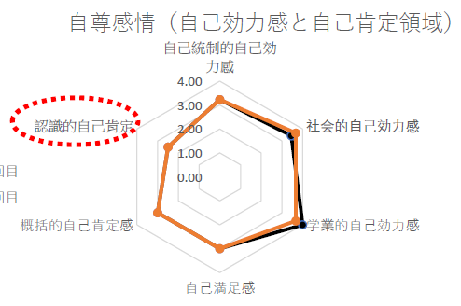
人材定着の工夫
本事業は養育環境に課題を抱える児童を対象としており、時によってはハードケースへの対応も必要となるなど、職員にとっても一定の心理的負荷がかかる側面があります。
そのため、職員の負荷を軽減し、長期的に勤務してもらえるような工夫を検討できると望ましいです。
人材定着の工夫の実践例
実施例
制度・環境
研修等
コミュニケーション・心理的ケア
勤務時間・シフトの融通調整
福利厚生の充実
法人としての従業員満足度調査の実施
ボランティア配置による負担軽減
定期的な人事ヒアリングの実施 等
定期的な研修実施により児童との接し方・考え方を学んでもらい精神的に追い込まれることがないよう配慮
スーパービジョンの実施 等
積極的なコミュニケーション・声掛け
悩み等について話し合える場を定期的に開催
活動中に気になったことはスタッフ全体に共有し抱え込みを防止
日々業務終了後に打ち合わせを実施し、悩みを聞く 等
下関市「ぬっく」の事例
鎌倉市「海辺のてらハウス」の事例
児童の自尊感情等を測定スケールを用いて数値化してスタッフに共有している。数値状況を見て、今後の支援方針等を議論する。
児童の状況の変化を可視化することで、スタッフのモチベーション維持・向上の効果がある。
児童福祉の専門家によるスーパーバイズを受けていることが職員の安心感につながっている。研修内容の監修のほか、1か月の支援のレビュー、身に着けるべきスキルや行政への報告方法などについてアドバイスを受けている。職員との個別面談もアドバイザーに行ってもらっている。
※出所：NPO法人皆繋提供資料
※実践例：日本総合研究所「児童育成支援拠点事業の実施状況の把握と事業促進に向けた調査研究」アンケート調査結果より
※設問内容「採用した人材を定着させるために工夫している点があればご記入ください。」

Slide 37
2.児童育成支援拠点開設に向けて
⑷ 支援の流れの整備

Slide 38
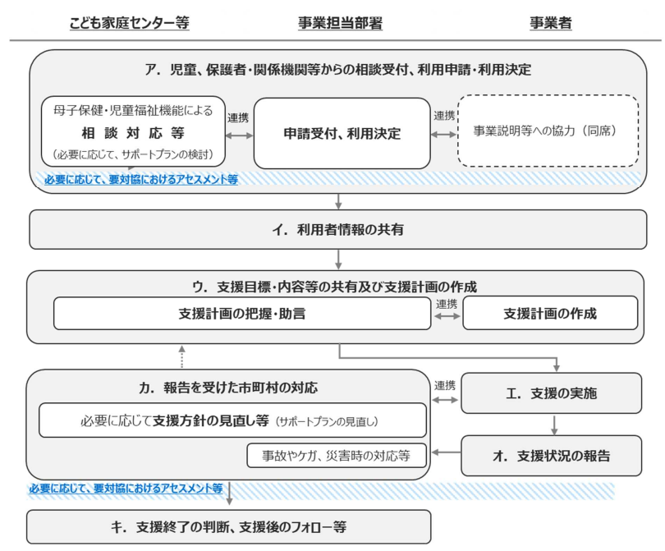
支援の流れの全体像
支援の流れの一例は以下のとおりです。
自治体との連携が必要となる部分については、役割の棲み分けについて適宜すり合わせを行うようにしましょう。
支援の流れの一例（こども家庭庁「児童育成支援拠点事業ガイドライン」より抜粋）
出所：こども家庭庁「児童育成支援拠点事業ガイドライン」〈https://www.cfa.go.jp/assets/contents/node/basic_page/field_ref_resources/50439ba1-c44b-450c-b936-cf0f572709d7/f2e9ccae/20240826_policies_kosodateshien_jido-kyoten_03.pdf〉（最終閲覧日2026/3/23）より抜粋

Slide 39
検討・調整が必要な事項｜事業の周知・広報
周知・広報においては、その対象・内容・手段について自治体と事前に検討しましょう。
本事業は養育環境に課題がある児童向けの事業であるため、周知・広報に当たっては、個人情報保護の観点での配慮に加え、スティグマ対策の観点も考慮する必要があります。一般的には広報の対象を絞る方向で工夫をすることが多いですが、あえてオープンに広報することでスティグマを持たれないようにしている事例もあります。
周知・広報において検討すべき事項
対象（who）
内容（what）
手段（how）
利用対象児童・保護者
連携先外部機関
地域
✖
事業の目的・意義
提供サービスの内容
対象者の条件
施設の様子
✖
チラシ・パンフレット配布
イベント実施
利用決定前面談・拠点見学の実施
マスコミを通じた広報
個人情報保護・スティグマ対策の観点で
考慮すべき要素・工夫
町HPに本事業のパンフレットを掲載するなど、周知・広報はオープンに行っている。人口規模的に広く周知・広報しても問題ないという事情もある。
多くの家庭に知ってもらうことで、利用者への偏見等もなくなり、気軽に利用してもらえるのではないかと考えた。
実際にHPでの案内経由で利用いただくケースがある一方、広く周知・広報したことによる問題は生じていない。
錦江町「みんなの居場所よろっで」の事例
簡単に近隣住民の目に触れないように留意（表に看板を出さない、など）
幅広く広報を実施する際は「児童育成支援拠点事業」という事業名や「養育環境が困難な児童」という事業対象を明示しないようにする
拠点の場所が特定されないよう、住所や外観の写真は出さないようにする
利用児童が特定されないよう、利用児童の顔やエピソードは出さないようにする
利用決定前の拠点見学を実施する際、利用児童の個人情報、施設住所等の口外を防ぐために「秘密保持の誓約書」に一筆いただくようにする
出所：日本財団「b&g施設の開設・運営の手引書（2017.7月改訂版）」を参考に日本総研作成

Slide 40
検討・調整が必要な事項｜利用情報の共有ルール・内容
自治体・事業者間で利用者に関する必要情報がスムーズに共有されるよう、情報の共有範囲や守秘義務契約等のルールについて、事前に取り決めておくようにしましょう。
利用決定後はもちろんのこと、利用決定前の調整段階においても、拠点見学の実施や事業説明への協力を実施する場合等のため、利用者の情報が自治体から共有されると望ましいです。
提供されることが多い利用者情報
（n=106）
利用決定前
利用決定後
要対協への参加
守秘義務契約の締結
（利用前段階において）個人情報を伏せたうえでケース像を共有
情報提供時の工夫（守秘義務の観点）
※日本総合研究所「児童育成支援拠点事業の実施状況の把握と事業促進に向けた調査研究」アンケート調査結果より
※設問内容「利用決定前の調整段階と利用決定後のそれぞれのタイミングで、利用対象者情報として当該拠点に共有している情報をすべてお選びください」
出所：日本総研作成

Slide 41
検討・調整が必要な事項｜利用決定に至るまでの流れ
利用決定に至るまでの流れは、主な児童の流入経路や自治体・事業者それぞれのノウハウを考慮した上で、事前に取り決めておくようにしましょう。
事業者が深く関わる事例
自治体主導で進める事例
自治体
事業者
自治体
事業者
SSW※から事業者への 直接紹介のケースが主
ワーカーによる利用勧奨が主
拠点見学
面談・アセスメント実施
面談・アセスメント実施 (ワーカー)
拠点見学
申請受付・利用判断
受入可否意見
申請受付・利用判断
保護者が利用を
希望する場合
保護者が利用を希望する場合、意見書を送付
上記の事例では、主にSSWから事業者への紹介によって利用に至るケースが多い。
紹介があった保護者・児童について、事業者にて拠点見学や面談・アセスメントに対応した後、拠点での受入可否を判断し、保護者が利用を希望する場合には自治体に意見書を送っている。
日頃児童や家庭に伴走して支援を行うノウハウがある事業者が利用決定に至る判断までの役割を多く担っている。
上記の事例では、主に自治体ワーカーによる利用勧奨によって利用に至るケースが多い。
対象となる保護者・児童について、自治体ワーカーにて面談・アセスメントに対応した後、事業者は拠点見学に協力する形をとっている。
※SSW：スクールソーシャルワーカー
出所：日本総研作成

Slide 42
検討・調整が必要な事項｜支援計画の作成
支援計画の作成に当たっては、市町村・事業者のどちらが作成主体となるかなど、作成方針・役割分担について事前にすり合わせましょう。
各々の実情に合わせて、児童・保護者の意向を確認しつつ、自治体が利用決定時に検討した支援方針と整合が取れるような運用としましょう。
支援計画の記載事項の一例（こども家庭庁「児童育成支援拠点事業ガイドライン」より抜粋）
 | 項目 | 具体的な内容
1 | 児童の基礎情報 | 児童名、年齢、学年
2 | 保護者の基礎情報 | 保護者名、連絡先
3 | 意向 | 児童が気になること、保護者が心配していること、児童が希望すること、保護者が希望すること 等
4 | 解決すべき課題 | 全体の目標、支援者が気になっていること、一緒に解決を目指すこと ※短期的な目標（今すぐ取り組むこと） ※中・長期的な目標（なりたい姿）
5 | 支援の内容 | 取組むことに対して、支援者ができること ※主な利用曜日、時間、頻度
6 | 支援計画の見直しの時期 | 支援計画の見直しの時期
7 | その他 | その他事業者が必要と認める事項
出所：こども家庭庁「児童育成支援拠点事業ガイドライン」〈https://www.cfa.go.jp/assets/contents/node/basic_page/field_ref_resources/50439ba1-c44b-450c-b936-cf0f572709d7/f2e9ccae/20240826_policies_kosodateshien_jido-kyoten_03.pdf〉 （最終閲覧日2026/3/23）より抜粋

Slide 43
検討・調整が必要な事項｜支援状況の報告
より適切な支援のため、事業者は市町村へ「定期報告」と「随時報告」の２種類の報告をどちらも行うことが望ましいです。
定期報告の方式・内容や随時報告のために把握・共有すべき事項について、事前に自治体とすり合わせましょう。
定期報告・随時報告（こども家庭庁「児童育成支援拠点事業ガイドライン」より抜粋）
定期報告
月１回程度、利用者の利用状況や様子、支援内容等を市町村に報告する。
令和７年度子ども・子育て支援調査研究事業「児童育成支援拠点事業の実施状況の把握と事業促進に向けた 調査研究」の報告書資料編にて定期報告様式の実例を添付しているので、適宜ご参照ください。
随時報告
養育環境の悪化などにより他の支援の必要性が認められる場合等に随時の報告を行う。
事故やケガや災害が発生したとき
食中毒や感染症が発生したとき
利用者との間や児童間でトラブルが発生したとき
児童の帰り渋りが発生したとき
児童や家庭の状況に心配される事象があったとき
欠席が続くなど個別に家庭訪問等を行ったときなど
新規相談があったとき、継続案件に何か状況変化があったとき
他機関・事業との連携が必要と感じたとき（自治体、学校、 要対協、警察との連携等）
随時報告の主な場面例
出所：こども家庭庁「児童育成支援拠点事業ガイドライン」〈https://www.cfa.go.jp/assets/contents/node/basic_page/field_ref_resources/50439ba1-c44b-450c-b936-cf0f572709d7/f2e9ccae/20240826_policies_kosodateshien_jido-kyoten_03.pdf〉 （最終閲覧日2026/3/23）を参考に日本総研作成

Slide 44

検討・調整が必要な事項｜支援終了の判断・他支援への接続
支援終了の最終的な判断は自治体が行う一方、自治体・事業者間で綿密な情報共有・協議を行うことが望ましいです。また、児童が18歳に到達した後の取り扱いについても、本事業の拠点の継続利用可否を含め、ケースに応じて自治体と協議しましょう。
なお、支援終了判断や他支援への接続について、最も尊重されるべきは児童自身の意向である点に留意しましょう。
終了判断を下すケース
支援対象年齢の範囲内において、利用者の状態が好転し、本事業による支援を必要としなくなったと考えられるケース
ポイント
他支援への接続や支援終了の検討を行うに当たっては、必ず児童自身の意向を聴取する機会を作り、尊重するようにしましょう。
支援対象年齢の範囲内において、利用者から終了相談があったケース
支援対象年齢（18歳未満）の範囲外となったケース
(参考) 18歳以上への支援状況
（n=106）
こども若者家庭センター
ひきこもり支援
就労支援
自立支援
若者向け居場所事業
重層的支援体制整備事業
主なその他回答
現状は支援接続等が進んでいない
※グラフ：日本総合研究所「児童育成支援拠点事業の実施状況の把握と事業促進に向けた調査研究」アンケート調査結果より
※設問内容「 18歳以上への支援について、ガイドラインにて以下の通りの整理となっています。どのように対応しているか該当するものをすべてお選びください。 」
出所：こども家庭庁「児童育成支援拠点事業ガイドライン」〈https://www.cfa.go.jp/assets/contents/node/basic_page/field_ref_resources/50439ba1-c44b-450c-b936-cf0f572709d7/f2e9ccae/20240826_policies_kosodateshien_jido-kyoten_03.pdf〉（最終閲覧日2026/3/23）を参考に日本総研作成

Slide 45
2.児童育成支援拠点開設に向けて
⑸ 外部関係構築

Slide 46
関係づくりが必要な機関
本事業の運営にあたっては外部関係機関との関係性づくりが重要です。
予め関係づくりが必要な機関を検討し、必要な関係性や重要度を整理すると取り組みやすくなります。
Step1.関係機関のリストアップ
Step2.接点の確認
Step3.重みづけ
地域にどのような機関があるかリストアップする（キーマンへのヒアリングや行政の刊行物、インターネット等）
児童育成支援拠点事業を運営する中で、
児童とどのような場面で関わるかを検討する
リストアップした各機関が、児童とどのような場面で関わるのかを重みづけ評価する
機関の例
児童との接点
各機関の持つ接点を分析
行政
児童・家庭支援に関する課
こども家庭センター
生活保護に関する課
教育委員会
要保護児童対策地域協議会
学校
放課後児童クラブ
地域団体
町内会
PTA
民生委員、児童委員
社会福祉協議会
医療機関
急性期病院、小児科
児童募集
受け入れ対象児童及びその保護者と直接的な関係がある可能性の高い機関・団体
児童・保護者への支援
受け入れ後に連携が必要な機関・団体
地域の理解・協力の獲得
課外活動の実施等で協力を得たい機関・団体
地域を熟知し、その地域住民に信頼されている人物が所属する機関・団体
＜イメージ＞
機関・団体 | ① 児童 募集 | ② 児童、保護者への 支援 | ③ 地域の 理解・ 協力の 獲得
行政 | ◎ | ◎ | ○
学校 | ◎ | ◎ | ○
放課後児童 クラブ | ◎ | ◎ | ○
地域団体 | ○ | ○ | ◎
医療機関 | - | ○ | -
出所：日本財団「b&g施設の開設・運営の手引書（2017.7月改訂版）」を参考に日本総研作成

Slide 47
関係づくりのポイント
コーディネート機能を担う職員の配置や、地域の会合等に積極的に参加するなどにより、関係性づくりをより円滑に進めることができます。
地域支援のコーディネートを行う職員の配置
他事業で設置したコーディネート機能を持つ職員がいる場合、児童育成支援拠点事業の関係性づくりに活用できると有効です。
地域の会合・イベントに積極的に参加
社会福祉協議会などが主催する地域の多くの団体が参加する会合やイベントに積極的に参加し、顔を知ってもらう。すでに多くのつながりを持っている団体と連携すると、より連携先を広げやすいです。
関係機関同士の連携が進んでいない場合に事業者から働きかけを行うことも有効
他事業でのつながりや地域の関係機関ネットワークが十分にない場合には、事業者から連携を働きかけ、児童を地域で包括的に支援できる体制づくりを行うことが重要です。
出所：日本総研作成

Slide 48
2.児童育成支援拠点開設に向けて
⑹ 安全対策・衛生管理

Slide 49
安全対策
事業者は法令に基づき、設備の安全点検、事業者や日常生活における安全に関する指導、職員の研修及び訓練等の安全に関する事項についての安全計画の策定及び必要な措置を講じること等に努めることが必要です。
こども家庭庁「児童育成支援拠点事業ガイドライン」の安全対策に関する内容抜粋
日 常
防 災
日常の遊びや生活の中で起きる事故やケガを防止するために、室内及び屋外の環境の安全性について毎日点検し、必要な補修等を行う。これには、遠足等行事の際の安全点検も含まれる。
事故やケガの防止に向けた対策や発生時の対応に関するマニュアルを作成し、マニュアルに沿った訓練又は研修を行い、職員等の間で共有する。
職員等は、児童の年齢や発達の状況を理解して、児童が自らの安全を守るための行動について学習し、習得できるように援助する。
食事やおやつの提供に際して、食物アレルギー事故、窒息事故等を防止するため、職員等は応急対応について学んでおく。
事故やケガが発生した場合には、速やかに適切な処置を行うとともに、児童の状況等について速やかに保護者に連絡し、運営主体及び市町村に報告する。
事業者は、職員等及び児童に適切な安全教育を行うとともに、発生した事故事例や事故につながりそうな事例の情報を収集し、分析するなどして事故防止に努める。
事業者は、必ず損害賠償保険に加入し、賠償すべき事故が発生した場合は、損害賠償を速やかに行う。また、傷害保険等に加入することも必要である。
事業者は、市町村との連携のもとに災害等の発生に備えて具体的な計画及びマニュアルを作成し、必要な施設設備を設けるとともに、定期的に（少なくとも年２回以上）訓練を行うなどして迅速に対応できるようにしておく。また、外部からの不審者等の侵入防止のための措置や訓練など不測の事態に備えて必要な対応を図る。
市町村や学校等関係機関と連携及び協力を図り、防災や防犯に関する訓練を実施するなど、地域における児童の安全確保や安全点検に関する情報の共有に努める。
災害等が発生した場合には、児童の安全確保を最優先にし、災害等の状況に応じた適切な対応をとる。
災害等が発生した際の対応については、その対応の仕方を事前に定めておくとともに、緊急時の連絡体制を整備して保護者や学校と共有しておく。
＜留意点＞
事故の発生及び再発防止に関する努力義務や事故が発生した場合における市町村への報告義務が課されているため、事故が発生した場合は速やかに指導監督権限をもつ市町村への報告等を行うことが必要です
出所：こども家庭庁「児童育成支援拠点事業ガイドライン」〈https://www.cfa.go.jp/assets/contents/node/basic_page/field_ref_resources/50439ba1-c44b-450c-b936-cf0f572709d7/f2e9ccae/20240826_policies_kosodateshien_jido-kyoten_03.pdf〉 （最終閲覧日2026/3/23）より抜粋

Slide 50
衛生管理
事業者は法令に基づき、感染症や非常災害の発生時において、業務継続計画の策定及び必要な措置を講じること等に努めることが必要です。
こども家庭庁「児童育成支援拠点事業ガイドライン」の衛生管理に関する内容抜粋
手洗いやうがいを励行するなど、日常の衛生管理に努める。また、必要な医薬品その他の医療品を備えるとともに、それらの管理を適正に行い、適切に使用する。
施設設備や食事・おやつ等の衛生管理を徹底し、食中毒の発生を防止する。
感染症の発生状況について情報を収集し、予防に努める。感染症の発生や疑いがある場合は、必要に応じて市町村、保健所等に連絡し、必要な措置を講じて二次感染を防ぐ。
感染症や食中毒等の発生時の対応については、市町村や保健所との連携のもと、あらかじめ事業所としての対応方針を定めておくとともに、保護者と共有しておく。
食事の提供に際しては「保育所における食事の提供ガイドライン」（平成24年３月30日付け雇児保発0330第１号厚生労働省雇用均等・児童家庭局保育課長通知）を参照すること
出所：こども家庭庁「児童育成支援拠点事業ガイドライン」〈https://www.cfa.go.jp/assets/contents/node/basic_page/field_ref_resources/50439ba1-c44b-450c-b936-cf0f572709d7/f2e9ccae/20240826_policies_kosodateshien_jido-kyoten_03.pdf〉（最終閲覧日2026/3/23）より抜粋

Slide 51
その他）日本財団「子ども第三の居場所」等から移行する場合の留意点
財団等の事業と本事業では、主に以下の点で相違があるため、移行に当たっては相違点について慎重に対応を検討する必要があります。
対象児童
ポピュレーションを対象に居場所を提供していた事業者の場合、本事業では養育課題を抱える児童が主な支援対象となるため、求められる支援の内容に差異が生じます。そのため、既存事業と本事業の棲み分け・人員配置・研修等について事前に検討する必要があります。
また、場合によっては、本事業への移行によって既存事業の利用者が利用できなくなってしまう、という事態が発生することも考えられます。その場合は、既存事業の利用者に対する対応についても、適宜自治体とも相談しながら検討しましょう。
実施内容
概ね類似している事業ではありますが、開所日数・時間、施設定員、職員要件、施設要件（専用スペースの確保）など、詳細な要件ではところどころ差異が見られます。
双方の事業の要綱等を詳細に確認しましょう。
出所：日本総研作成

Slide 52
3.児童育成支援拠点運営時の ポイントについて
⑴ 支援実施上のポイント

Slide 53
職場倫理と法令順守
支援員の言動は児童や保護者に大きな影響を与えるため、仕事を進める上での倫理を自覚して支援に取り組むことが求められます。
事業者は、法令を遵守するとともに、次の事項を明文化して、全ての支援員等が職場倫理を自覚して職務に当たるように組織的に取り組むことが求められます。
明文化して取り組むべき事項（こども家庭庁「児童育成支援拠点事業ガイドライン」より抜粋）
児童や保護者の人権に十分配慮するとともに、一人ひとりの人格を尊重する。
児童の年齢及び発達の程度に応じて、自己に直接関係する全ての事項に関して意見を表明する
機会及び多様な社会的活動に参画する機会を確保する。
児童の年齢及び発達の程度に応じて、その意見が尊重され、その最善の利益を優先して考慮する。
児童虐待等の児童の心身に有害な影響を与える行為を禁止する。
国籍、信条又は社会的な身分による差別的な扱いを禁止する。
守秘義務を遵守する。
関係法令に基づき個人情報を適切に取り扱い、プライバシーを保護する。
保護者に誠実に対応し、信頼関係を構築する。
支援員等が相互に協力し、研鑽を積みながら、事業内容の向上に努める。
事業の社会的責任や公共性を自覚する。
出所：こども家庭庁「児童育成支援拠点事業ガイドライン」〈https://www.cfa.go.jp/assets/contents/node/basic_page/field_ref_resources/50439ba1-c44b-450c-b936-cf0f572709d7/f2e9ccae/20240826_policies_kosodateshien_jido-kyoten_03.pdf〉 （最終閲覧日2026/3/23）より抜粋

Slide 54


本事業実施を実施する上での事業者類型別の強み
本事業を実施するに当たって、それぞれの事業者にノウハウを活かせる強みとなる部分があります。
強みを活かすことを意識しつつ、既存ノウハウが活かせない実施内容については丁寧に設計しましょう。
事業者類型(例)
本事業に活かせる既存ノウハウ
居場所
関連事業者
通所型施設の運営や、居場所を核とした児童・家庭への支援についてのノウハウがある
社会的養護
関連事業者
養育環境に課題を抱える児童への接し方・対応についてノウハウがある
フリースクール
関連事業者
学校連携の素地となる関係性や学習支援の実施にノウハウがある
出所：日本総研作成

Slide 55
本事業の実施内容
本事業の実施を求める背景や具体的な実施事項例等を参考に、利用者の状況に応じた具体的な支援内容を市町村の仕様書に基づき設定します。
なお、支援内容については、利用者の個々の状況に応じて流動的に変化することを踏まえ、適宜、利用者のニーズを確認し、必要な支援の提供に努めることが重要です。
こども家庭庁「児童育成支援拠点事業実施要綱」の活動内容に関する内容抜粋
再 掲
事業の内容
包括的に実施する内容
1
安全・安心な居場所の提供
生活習慣の形成 (片付けや手洗い、うがい等の健康管理の習慣づけ、日用品の使い方に関する助言等）
学習の支援 (宿題の見守り、学校の授業や進学のためのサポート等）
4
食事の提供
課外活動の提供
学校、医療機関、地域団体等の関係機関との連携
保護者への情報提供、相談支援
2
5
6
3
7
地域の実情等に応じて実施する内容事項
8
送迎支援
出所：こども家庭庁「児童育成支援拠点事業実施要綱」〈https://www.cfa.go.jp/assets/contents/node/basic_page/field_ref_resources/50439ba1-c44b-450c-b936-cf0f572709d7/5fa8a7e2/20250501_policies_kosodateshien_jido-kyoten_15.pdf〉（最終閲覧日2026/3/23）より抜粋

Slide 56







「安全・安心な居場所の提供」の重要性
８つの実施項目のうち、最も重要で優先されるべきは「1.安全・安心な居場所の提供」です。
特に「3.学習の支援」、「5.課外活動の提供」などは、利用児童の意向を踏まえ、安全・安心感を損なわないことに留意しつつ実施することが重要です。
安全・安心感を損なわないよう利用児童の意向に沿って実施
2
4
6
生活習慣の
形成
食事の提供
学校、医療機関、地域団体等の関係機関との連携
3
5
7
学習の支援
課外活動の
提供
保護者への
情報提供、
相談支援
安全・安心な居場所の提供
1
出所：日本総研作成

Slide 57
提供サービス別の実施上のポイント｜（１）安全・安心な居場所の提供
本事業の支援対象は養育環境等に課題を抱える児童等や家のみならず学校にも居場所がない児童であるため、安心・安全な居場所の提供は最も重要です。
（１）安全・安心な居場所の提供
安全・安心な居場所を提供する意味
ポイント
児童の声を拾い、さらなる支援につなげる
関係性が構築されると、児童が自分の思いや困りごとなどを打ち明けてくれることがあります。
打ち明けてくれた声を拾い肯定すること、そして児童の声を保護者や関係機関に代弁してさらなる支援につなげることが重要です。
児童にとって安心できる場所となることが求められます。
児童に対し指導的に関わることも想定されますが、アセスメントを十分に行い、児童の実態（成長やこころとからだの状態）を踏まえた支援を心がけ、安全・安心な居場所を提供することを最優先と考える必要があります。
本来保護者に話すような悩み事を共有できる関係性づくりや、遊びを始めとした自由な活動が認められることが必要です。
「子どもの権利」の尊重
家庭の中で自身の意見が尊重される経験が少ない児童が多く利用します。拠点の運営や過ごし方について、児童の声を反映することは「子どもの権利」を尊重することに繋がります。
具体的な実施事項例
（こども家庭庁「児童育成支援拠点事業ガイドライン」より抜粋）
ガイドライン「４．実施方法」や「５．職場倫理及び事業内容の向上」に記載された内容の実施
児童の声を聴き、その声を反映するような取組
周囲とのコミュニケーション支援 等
出所：こども家庭庁「児童育成支援拠点事業ガイドライン」〈https://www.cfa.go.jp/assets/contents/node/basic_page/field_ref_resources/50439ba1-c44b-450c-b936-cf0f572709d7/f2e9ccae/20240826_policies_kosodateshien_jido-kyoten_03.pdf〉 （最終閲覧日2026/3/23） 、
こども家庭庁「児童育成支援拠点事業ガイドラインのポイント解説～取組具体例とともに～」〈https://www.cfa.go.jp/assets/contents/node/basic_page/field_ref_resources/50439ba1-c44b-450c-b936-cf0f572709d7/fc6b9eac/20250325_policies_kosodateshien_jido-kyoten_13.pdf〉 （最終閲覧日2026/3/23）を参考に日本総研作成

Slide 58
提供サービス別の実施上のポイント｜（１）安全・安心な居場所の提供
児童とのコミュニケーションと施設運営の両面の工夫が重要です。安全・安心な居場所づくりの視点を根底に置き、拠点の設計・運営全体を考えていくことが求められます。
（１）安全・安心な居場所の提供
コミュニケーションの工夫
施設運営における工夫
児童の行動を変えようとするのではなく、行動の意味を伝え、振り返りを重ねることで、自ら気づかせ、行動を促していくことが重要です。
職員は”善い”大人のモデルとして、常に自身の行動を見られているという意識を持つことが大切です。拠点において職員自らが意識して立ち回りお手本を見せることは児童の行動に良い影響を与えます。
アタッチメント形成に課題を抱えており、個別対応が必要な場合には、一人ひとりを特別に見ているというコミュニケーションが重要です。特に新しい児童が入ってくる日は、児童は大人をとられたと感じることが多くあるため、対応人数を増やす、時間を決めて個別にフォローするといった対応が必要です。
基本的な整理整頓も重要です。環境整備（家具の配置や美化が保たれている）が行き届いていることで、いつもより散らかっているといった事象から児童の状態を読み取ることができます。
アタッチメント形成に課題を抱える児童が多いため、児童の対人関係に配慮しながら支援をすることが大切です。密室になることのないよう死角をなくすほか、児童や支援員の性別等に配慮して活動の場を離したり送迎を別にするなどの工夫・配慮が必要です。
利用児童の意見を尊重し、拠点のルールやその日の過ごし方などを利用児童自身で決められるようにすることで、自由な活動が認められた安心できる居場所にすることも工夫の一つです。
一目見て自分の居心地の良い場所が選択できるような家具の配置などの工夫も考えられます。
出所：こども家庭庁「児童育成支援拠点事業ガイドライン」〈https://www.cfa.go.jp/assets/contents/node/basic_page/field_ref_resources/50439ba1-c44b-450c-b936-cf0f572709d7/f2e9ccae/20240826_policies_kosodateshien_jido-kyoten_03.pdf〉 （最終閲覧日2026/3/23） 、
こども家庭庁「児童育成支援拠点事業ガイドラインのポイント解説～取組具体例とともに～」〈https://www.cfa.go.jp/assets/contents/node/basic_page/field_ref_resources/50439ba1-c44b-450c-b936-cf0f572709d7/fc6b9eac/20250325_policies_kosodateshien_jido-kyoten_13.pdf〉 （最終閲覧日2026/3/23）を参考に日本総研作成

Slide 59
提供サービス別の実施上のポイント｜（２）生活習慣の形成
本事業の支援対象の児童は生活習慣を形成する機会に乏しい場合が想定されるため、児童が基本的な生活習慣を習慣化するための取組が必要です。
生活習慣の形成支援の中で、虐待の早期発見や家族関係の改善につながることもあります。
（２）生活習慣の形成
ポイント
生活習慣の形成は、本来家庭で身に着けるべき生活能力を育むことを想定しています。
掃除や洗濯、調理のお手伝いなど、児童の年齢や児童の実態（成長やこころとからだの状態）に応じた生活する力を身につけるための支援を行うことが望ましいです。
拠点に来ない日や家庭でも実施できる内容を指導することが最も重要です。
あいさつや清潔感は児童が円滑に地域や学校に溶け込むのに必要な能力であり、積極的な支援が必要です。
入浴支援は、心身の衛生状態を保つためだけではなく、児童の身体のあざなど虐待の早期発見につながることも考えられます。
下関市「ぬっく」の事例
家庭でも自ら積極的に取り組むよう、入浴や歯磨きなどの「必要性」から利用児童に伝えている。
具体的な実施事項例
（こども家庭庁「児童育成支援拠点事業ガイドライン」より抜粋）
挨拶
片付けや手洗い、うがい等の健康管理の習慣づけ
入浴支援
日用品の使い方に関する助言
整理整頓、その他お手伝い 等
鎌倉市「海辺のてらハウス」の事例
海で遊ぶ活動を行い入浴のきっかけをつくることで、一緒に入浴を行い身体の洗い方を教えている。
出所：こども家庭庁「児童育成支援拠点事業ガイドライン」〈https://www.cfa.go.jp/assets/contents/node/basic_page/field_ref_resources/50439ba1-c44b-450c-b936-cf0f572709d7/f2e9ccae/20240826_policies_kosodateshien_jido-kyoten_03.pdf〉 （最終閲覧日2026/3/23） 、
こども家庭庁「児童育成支援拠点事業ガイドラインのポイント解説～取組具体例とともに～」〈https://www.cfa.go.jp/assets/contents/node/basic_page/field_ref_resources/50439ba1-c44b-450c-b936-cf0f572709d7/fc6b9eac/20250325_policies_kosodateshien_jido-kyoten_13.pdf〉 （最終閲覧日2026/3/23）を参考に日本総研作成

Slide 60
提供サービス別の実施上のポイント｜（３）学習の支援
家庭での学習のサポートや学習時間の確保が難しい場合が想定されるため、宿題の見守りや学習習慣を身につける支援を行う必要があります。
通っている学校や個人の学習能力によって必要な支援が異なるため、児童自身の学びに寄り添った支援が重要です。
（３）学習の支援
錦江町「みんなの居場所よろっで」の事例
ポイント
児童の発達状況や学習能力を鑑みて、どの範囲まで学習させるのか学校と相談している。
不登校となっている児童の場合、学校の時間割をもらい、その教科学習に沿う形で成果物を学校にクラウドで共有している。
学力を上げるというより、学校の学習内容から大幅に外れることのないよう密に学校と協議している。
本事業利用者には、学習に気持ちが向いていない児童も多いです。そのような児童に対しては勉強を無理強いするのではなく、学びの必要性を伝える、児童の好きなものを切り口に楽しく学習に取り組んでもらうなどの工夫を行うことが望ましいです。
児童の学習のリズムには個人差があるため、個々の児童のリズムに合わせて支援を行うことが望ましいです。
児童の学習の進捗状況は様々です。学年・年齢に囚われずに、個々の状況にあった支援を行うことが重要です。
児童の学習や宿題の状況等について、適宜学校と情報連携しつつ支援を行えると望ましいです。
下関市「ぬっく」の事例
学校での学習段階ではなく、児童のレベルに合わせたプリントを用意している。
自尊心が低く学びに向かう意欲が低下している児童に対しては、その子を大事にすることを最重要視した上で、ボードゲームやカードゲームなどの好きなものを入り口に支援を行い、「できた」や「分かった」という気持ちを育てていくアプローチをとっている。
具体的な実施事項例
（こども家庭庁「児童育成支援拠点事業ガイドライン」より抜粋）
宿題の見守り
子どもの権利を学ぶ機会の提供
学校の授業や進学のためのサポート
読書習慣の形成
個人の学習能力に合わせたサポート、運動能力の向上に向けたサポート 等
出所：こども家庭庁「児童育成支援拠点事業ガイドライン」〈https://www.cfa.go.jp/assets/contents/node/basic_page/field_ref_resources/50439ba1-c44b-450c-b936-cf0f572709d7/f2e9ccae/20240826_policies_kosodateshien_jido-kyoten_03.pdf〉 （最終閲覧日2026/3/23） 、
こども家庭庁「児童育成支援拠点事業ガイドラインのポイント解説～取組具体例とともに～」〈https://www.cfa.go.jp/assets/contents/node/basic_page/field_ref_resources/50439ba1-c44b-450c-b936-cf0f572709d7/fc6b9eac/20250325_policies_kosodateshien_jido-kyoten_13.pdf〉 （最終閲覧日2026/3/23）を参考に日本総研作成

Slide 61
提供サービス別の実施上のポイント｜（４）食事の提供
本事業の支援対象の児童は、十分な食事が摂れていない場合も想定されるため、拠点において食事を提供する必要があります。
食事の様子から家庭環境の把握につながることもあります。
（４）食事の提供
錦江町「みんなの居場所よろっで」の事例
ポイント
夕食は家族の団欒の時間とするため、お迎えが遅くても腹持ちが良く人の手がかかった軽食（焼き芋やおにぎりなど）を提供している。（家庭で食事がとれない児童がいる場合には拠点でも夕食を提供）
食中毒等が起きないよう、検査の徹底や保険の加入をしているほか、拠点の調理設備で調理した食べ物のみを提供するようにしている。
家庭で食事がとれない児童の支援のため、平日であれば夕食の提供を行うことを想定しています。児童の身体の状況を考慮しつつ適切な食事を提供することが望ましいです。
“食べる”という行為だけでなく、あいさつや片づけ、食事を通したコミュニケーションを含めた包括的な支援が求められます。児童にも調理を手伝ってもらい、一緒に調理することも支援の一つです。
下関市「ぬっく」の事例
近所の食堂に地産地消の手作りのお弁当を作ってもらい、スタッフと一緒に食事をしている。調理を外注することで、スタッフが児童の個別支援に専念できるように工夫している。
具体的な実施事項例
（こども家庭庁「児童育成支援拠点事業ガイドライン」より抜粋）
食事の提供
適宜おやつの提供
こども食堂や地域食堂との連携・交流による食事の提供
各種イベントでの食事の提供 等
鎌倉市「海辺のてらハウス」の事例
近隣の社会福祉法人から給食を購入している。児童の偏食や宗教上の理由で食べられないものが多い場合には、施設内で調理実習を行っている。事前に献立を提示することで、来所の動機付けにもなっている。
調理実習では利用児童に食材を切るなどお手伝いをしてもらっている。
留意事項等
（こども家庭庁「児童育成支援拠点事業ガイドライン」より抜粋）
食事の提供に際しては「保育所における食事の提供ガイドライン」（平成24年３月30日付け雇児保発0330第１号厚生労働省雇用均等・児童家庭局保育課長通知）を参照すること
出所：こども家庭庁「児童育成支援拠点事業ガイドライン」〈https://www.cfa.go.jp/assets/contents/node/basic_page/field_ref_resources/50439ba1-c44b-450c-b936-cf0f572709d7/f2e9ccae/20240826_policies_kosodateshien_jido-kyoten_03.pdf〉 （最終閲覧日2026/3/23） 、
こども家庭庁「児童育成支援拠点事業ガイドラインのポイント解説～取組具体例とともに～」〈https://www.cfa.go.jp/assets/contents/node/basic_page/field_ref_resources/50439ba1-c44b-450c-b936-cf0f572709d7/fc6b9eac/20250325_policies_kosodateshien_jido-kyoten_13.pdf〉 （最終閲覧日2026/3/23）を参考に日本総研作成

Slide 62
提供サービス別の実施上のポイント｜（５）課外活動の提供
人と出会う機会を得たり、自己肯定感・自己有用感を高め、社会で生き抜く力を得たりするために、体験活動や外遊び等の課外活動を提供することが必要です。
課外活動を通じて、対象児童の家庭での会話・活動を促進することができる可能性もあります。
（５）課外活動の提供
下関市「ぬっく」の事例
日本財団の支援事業を活用し、アスレチック施設、海水浴、キャンプなどを行った。市の出前講座を活用したこともある。
海水浴など保護者も関わるイベントを行うことで、非日常の中で親子関係改善を狙ったプログラムを設計、実施している。
ポイント
家では体験できない様々な経験や体験をする機会（文化的体験など含む）とできると望ましいです。
将来社会で生き抜く力を育てるための活動を行うことも観点の一つとして有効です。
課外活動を企画する上では、適宜外部資源を有効活用できると望ましいです。外部資源を活用する上では、既存のネットワークや自治体等と連携して効率的な実施を検討しましょう。
瀬戸市「せと“ここ”ほっとルーム」(直営)の事例
キャリアコンサルタントに定期的に来室してもらい、カードやゲームを通して自分の個性や強み、職業について考えるゲームを実施している。
将来的な自立に向けて考えるきっかけとして活用している。
具体的な実施事項例
（こども家庭庁「児童育成支援拠点事業ガイドライン」より抜粋）
調理実習、農業体験
年中行事の体験
学校訪問
施設外での体験活動や遊びの提供
観光地の見学、地域のイベントへの参加
社会資源を知る、つながる機会の提供
地域住民と接する機会や地域のイベント、ボランティア、職業体験等、社会参画へ導く機会の提供 等
尼崎市の事例
市の児童専門ケースワーカー（困難な状況の家庭やこどもの支援を専門に行う職員）やスクールソーシャルワーカー等と連携し、本事業の課外活動の企画を行い、行事等にもそれらの職員が参加している。
出所：こども家庭庁「児童育成支援拠点事業ガイドライン」〈https://www.cfa.go.jp/assets/contents/node/basic_page/field_ref_resources/50439ba1-c44b-450c-b936-cf0f572709d7/f2e9ccae/20240826_policies_kosodateshien_jido-kyoten_03.pdf〉 （最終閲覧日2026/3/23） 、
こども家庭庁「児童育成支援拠点事業ガイドラインのポイント解説～取組具体例とともに～」〈https://www.cfa.go.jp/assets/contents/node/basic_page/field_ref_resources/50439ba1-c44b-450c-b936-cf0f572709d7/fc6b9eac/20250325_policies_kosodateshien_jido-kyoten_13.pdf〉 （最終閲覧日2026/3/23）を参考に日本総研作成

Slide 63
提供サービス別の実施上のポイント｜（６）学校、医療機関、地域団体等の関係機関との連携
多様な課題を抱える本事業の対象児童・家庭をより適切に支援するために、各機関が相互理解に基づく一体的な連携を行い、このネットワークを市町村が活用できることが必要です。
地域住民等も本事業に参画することで、地域に新たな交流が生まれ、地域づくりにつながることも考えられます。
（６）学校、医療機関、地域団体等の関係機関との連携
ポイント
支援対象になり得る児童を地域団体やNPO等が把握している可能性があり、居場所となる機関・施設等と日頃から連携し、把握した情報を市町村に共有することが望ましいです。
本事業のみで複雑な課題を抱える児童をケアしきることは難しいため、地域の各機関と連携する必要があります。利用児童への連続的な支援や家庭支援のための別のサービスへの接続に役立ちます。
さらに、常に地域の各種機関と情報共有することで有事の際に迅速に対応することができます。
様々な居場所に携わる者同士が対話し、互いに尊重し学び合い、地域の児童の居場所づくりにおける大切にしたいことを確認し合うことも大切です。
保護者や地域住民等が本事業の活動に参画することは、地域そのものが安心・安全な居場所となることにもつながります。
具体的な実施事項例
（こども家庭庁「児童育成支援拠点事業ガイドライン」より抜粋）
柔軟な各種関係機関との情報共有の実施
定期的な情報交換会の開催
学校との行事予定の情報交換、宿題の提供状況の把握や事前に保護者、学校、事業者で決めておいた内容についての情報共有
保護者や医療機関から求められた際の利用時の様子の情報提供
学校や地域、関係機関等の行事への参加、協働実施
SNS等を活用したシームレスな情報共有体制の構築 等
出所：こども家庭庁「児童育成支援拠点事業ガイドライン」〈https://www.cfa.go.jp/assets/contents/node/basic_page/field_ref_resources/50439ba1-c44b-450c-b936-cf0f572709d7/f2e9ccae/20240826_policies_kosodateshien_jido-kyoten_03.pdf〉 （最終閲覧日2026/3/23） 、
こども家庭庁「児童育成支援拠点事業ガイドラインのポイント解説～取組具体例とともに～」〈https://www.cfa.go.jp/assets/contents/node/basic_page/field_ref_resources/50439ba1-c44b-450c-b936-cf0f572709d7/fc6b9eac/20250325_policies_kosodateshien_jido-kyoten_13.pdf〉 （最終閲覧日2026/3/23）を参考に日本総研作成

Slide 64
機関ごとの連携のポイント①
行政は、他の機関との関係性づくりを共に行うとともに、適宜情報共有・相談できる体制整備が重要です。
行政
情報共有できる体制づくり
要保護児童対策地域協議会の調整機関を担うこども家庭センター等と担当部署が分かれて業務を担うことが想定されるため、どの部署が担当するのかを事前に把握しておくことが重要。
児童や保護者の状況の変化等により他の機関との連携が必要な場合や事業者で対応が難しい場合には、速やかに市町村に相談する。
行政が他の関係性づくりが必要な機関との関係性づくりに協力してくれる場合がある。適宜相談できる体制の構築が重要。
ある拠点（東京都区部）の事例
錦江町「みんなの居場所よろっで」の事例
鎌倉市「海辺のてらハウス」の事例
コーディネート機能を持つ職員を中心に、子ども家庭支援センターとほぼ毎日電話で情報共有を行っている。緊急時にはすぐに連携できる関係性を作っている。
月に１回オンラインで利用児童への今後の対応方針を共有するほか、利用実績を記録した報告書を提出している。
錦江町にはスクールソーシャルワーカーが設置されていないため、事業者が直接行政とやり取りをしている。
事業者からの随時の報告に基づき、行政が柔軟に要対協ケース会議を開催し、関係所管を集めて今後の支援方針の検討を行う仕組みとなっている。
月に1回、面談と文書で市に定期報告を行っている。
家庭児童相談室の相談員とは、タイムリーに情報共有している。拠点の独断ではなく、相談員と認識や支援の方向性を揃えた上で、どちらが次のアクションを取るか都度相談している。
出所：こども家庭庁「児童育成支援拠点事業ガイドライン」〈https://www.cfa.go.jp/assets/contents/node/basic_page/field_ref_resources/50439ba1-c44b-450c-b936-cf0f572709d7/f2e9ccae/20240826_policies_kosodateshien_jido-kyoten_03.pdf〉 （最終閲覧日2026/3/23）を参考に日本総研作成

Slide 65
機関ごとの連携のポイント②
学校は、包括的な支援を行うため日常的な情報共有が必要です。情報共有においては児童の意向確認を行います。
学校
児童の生活の連続性の保障
年間計画や行事予定等の交換、児童の下校時刻の確認、児童の学校での様子や指導方針等、学校との情報交換や情報共有は日常的、定期的に行う。（ソーシャルワーク専門職員やスクールソーシャルワーカー等が情報を共有する役割を担うことが多い）
利用者個人に関わる情報共有については、児童や保護者に、伝える内容や共有・連携の必要性などを説明し、意向を確認した上で行う。
特に学校の授業終了後の迎えにおいて、他事業者の車も来るため、事故等が発生しないよう、送迎時の対応について学校と事前に調整しておくことが必要。
錦江町「みんなの居場所よろっで」の事例
下関市「ぬっく」の事例
鎌倉市「海辺のてらハウス」の事例
学校の管理職が窓口となり連携している。
学校に通えない児童は、校長に相談し、拠点での学習を出席認定してもらっている。成果物をクラウドで共有し学校側で評価がつけやすいよう工夫している。
学校に通えない児童には、校長に相談し出席認定をしてもらっている。一般向けの広報は積極的に行っていないが、学校に拠点を紹介することで、校長から拠点の利用を紹介してもらうこともできるようになった。
教頭と連携し、学校で気になることやトラブル等があった場合には、行政を通してではなく直接拠点に連絡が来る体制を構築した。（行政には事後に報告する）
出所：こども家庭庁「児童育成支援拠点事業ガイドライン」〈https://www.cfa.go.jp/assets/contents/node/basic_page/field_ref_resources/50439ba1-c44b-450c-b936-cf0f572709d7/f2e9ccae/20240826_policies_kosodateshien_jido-kyoten_03.pdf〉 （最終閲覧日2026/3/23）を参考に日本総研作成

Slide 66
機関ごとの連携のポイント③
放課後等デイサービスなどほかの事業も利用している児童もいるため、各事業の事業者とも連携しながら支援を組み立てることが重要です。
同一施設内の他事業者とも連携し、児童の交流の場を広げられるようにしましょう。
放課後等デイサービスなど（※）
同一施設内で実施されている事業等との連携
事業者の壁を越えた児童への包括的な支援
交流機会の創出
利用者が放課後児童健全育成事業や放課後等デイサービス、教育支援センター、生活困窮者自立支援制度に基づく子どもの学習・生活支援事業等との併行利用をしている場合がある。その場合には、各事業の事業者と連携を図りながら、児童等に対して、適切な支援を行っていくことが重要。
個人に関わる情報共有に関しては、児童や保護者に、伝える内容や共有・連携の必要性などを説明し、意向を確認した上で行う。
同一施設内の関係機関等と情報交換や情報共有を行い、本事業の利用者が希望する場合に、他事業を利用する児童等と交流する機会を設定するなど配慮し、利用者の活動と交流の場を広げることが望ましい。（他の事業を利用する児童への配慮から交流の場を設けない場合もある。）
【同一施設内での実施が想定される事業等（一例）】
児童養護施設、児童館、こども家庭センター、児童家庭支援センター
子育て短期支援事業、放課後児童健全育成事業、放課後等デイサービス
老人福祉施設
教育支援センター（適応指導教室）
子どもの学習・生活支援事業
※放課後児童健全育成事業や放課後等デイサービス、教育支援センター（適応指導教室）、生活困窮者自立支援制度に基づく子どもの学習・生活支援事業等との連携
出所：こども家庭庁「児童育成支援拠点事業ガイドライン」〈https://www.cfa.go.jp/assets/contents/node/basic_page/field_ref_resources/50439ba1-c44b-450c-b936-cf0f572709d7/f2e9ccae/20240826_policies_kosodateshien_jido-kyoten_03.pdf〉 （最終閲覧日2026/3/23）を参考に日本総研作成

Slide 67
機関ごとの連携のポイント④
地域からの理解を得ることは児童の安全や交流の場、支援終了後の生活の組み立てなどの観点で重要です。
緊急時や日常的な支援を行う上で、医療機関との連携は特に重要です。
その他関係機関、地域との連携
地域の理解や協力を得られる体制づくり
地域組織や児童に関わる関係機関等の情報交換や情報共有、相互交流を図ることで地域の理解を得る。地域の理解を得ることで、地域の児童館や公共施設等を活用し、利用者の活動と交流の場を広げることができる。
児童の安全確保のための地域の住民との連携や、適切に保険や医療が提供されるような地域保健医療機関との連携を行う。
支援終了後の生活を見据え、様々な地域の関係機関の情報を収集し、日頃から連携、協力、交流を行うことが重要。
下関市「ぬっく」の事例
発達障害傾向がある児童が専門的な受診や診断がないまま支援者が対応に苦慮している場合もある。その場合には、事業者が受診を促し適切な支援につなげる。
また、保護者が医師に症状などをうまく伝えられない場合には、受診に同行して症状などを説明したり、医師からの情報をもとに拠点での内服管理や体重管理、飲み方の工夫を伝える支援を行う。
拠点でつながっている家庭を社会福祉協議会に連携することで、社会福祉協議会が実施している家庭へのアウトリーチ型の訪問支援につなげている。
反対に、社会福祉協議会は、家庭との信頼関係がないと訪問しても家に入れてもらえないことがあるため、拠点に通っている児童の家庭の面談を拠点で行い、情報を事前に社会福祉協議会に伝えることで、社会福祉協議会による訪問支援のハードルを下げることにも寄与している。
医療機関との連携
社会福祉協議会との連携
出所：こども家庭庁「児童育成支援拠点事業ガイドライン」〈https://www.cfa.go.jp/assets/contents/node/basic_page/field_ref_resources/50439ba1-c44b-450c-b936-cf0f572709d7/f2e9ccae/20240826_policies_kosodateshien_jido-kyoten_03.pdf〉 （最終閲覧日2026/3/23）を参考に日本総研作成

Slide 68
機関ごとの連携のポイント⑤
保護者とは、情報共有することで、確実に児童の状況確認ができる信頼関係を構築することが必要です。
保護者との連携
児童の状況確認、信頼関係の構築
保護者との連絡により、児童の出欠席や帰宅の状況について確実に確認することが必要である。
本事業の活動や児童の状況を共有し、保護者との信頼関係を構築することが大切である。定期的に直接会って話す機会を設けたり、イベント等を実施し、保護者が事業者内で児童と交流することも考えられる。
児童の状況を共有する際は、児童の意向に配慮するとともに、児童から相談を受けた内容が保護者に不用意に伝わることにより児童が不利益を被ることがないよう、充分注意することが必要。また、保護者と話す内容や状況に応じて、児童の最善の利益を考慮し、場所や話し方の配慮に努めることが重要。
下関市「ぬっく」の事例
地域企業に提供していただける食料品を保護者に提供するフードパントリーの活動を行っている。
食料品の提供など、事業者側から何か保護者のメリットとなるものを提供できると保護者との関係構築に役立ち、家庭の状況を教えてもらいやすくなることがある。
出所：こども家庭庁「児童育成支援拠点事業ガイドライン」〈https://www.cfa.go.jp/assets/contents/node/basic_page/field_ref_resources/50439ba1-c44b-450c-b936-cf0f572709d7/f2e9ccae/20240826_policies_kosodateshien_jido-kyoten_03.pdf〉 （最終閲覧日2026/3/23）を参考に日本総研作成

Slide 69
提供サービス別の実施上のポイント｜（７）保護者への情報提供、相談支援
支援対象の児童の保護者も様々な悩みや困難を抱えている場合が想定されるため、児童を通じて保護者の子育てに対しても支援を行うことが必要です。
コミュニケーションを通じて関係性を構築した上で支援ができると望ましいです。
（７）保護者への情報提供、相談支援
下関市「ぬっく」の事例
ポイント
保護者には公式LINEに登録してもらい、随時対応するようにしている。
把握した保護者・家庭の課題に応じ都度関係機関へ連携している。
生活困窮の課題を抱える家庭等に対し社会福祉協議会に連携して訪問対応を行ってもらうケースがある。保護者が警戒する場合は拠点の職員が同行する。
ADHD傾向やセンシティブな傾向にある児童について、医療機関へのつなぎ役を担うことがある。保護者が医師の聞きたいポイントをうまく伝えられない場合があるため、適宜同行も行う。
保護者とのコミュニケーションを通じて関係性を構築し、愚痴や悩みを聞く中で支援を行えると望ましいです。
把握した保護者の課題への対処は、適宜自治体や関係機関に連携し、他事業の枠組みの活用も検討しましょう。
必要に応じて、子育てサービスや資源の利用のサポートを行えると望ましいです。
瀬戸市「せと“ここ”ほっとルーム」(直営)の事例
ソーシャルワーカーが学校の家庭訪問等に同行して適宜面談を行う。利用児童に加え、利用対象となりうる課題を抱える家庭にも赴くことがある。
発達障害のある児童の場合は発達支援担当所管、放課後デイサービス等、生活困窮の課題がある家庭の場合は自立支援の担当所管など、ケースに応じて適宜関係機関・所管に連携している。
既存の会議体（生活困窮者自立支援会議等）を活用し、学校や関係所管が一堂に会したケース会議を開催して連携を行っている。
具体的な実施事項例
（こども家庭庁「児童育成支援拠点事業ガイドライン」より抜粋）
送迎の際の声掛けや、児童の様子の共有
子育てサービスや資源の情報提供、利用に向けてのつなぎ役や同行支援
定期的な面談の実施 等
出所：こども家庭庁「児童育成支援拠点事業ガイドライン」〈https://www.cfa.go.jp/assets/contents/node/basic_page/field_ref_resources/50439ba1-c44b-450c-b936-cf0f572709d7/f2e9ccae/20240826_policies_kosodateshien_jido-kyoten_03.pdf〉 （最終閲覧日2026/3/23） 、
こども家庭庁「児童育成支援拠点事業ガイドラインのポイント解説～取組具体例とともに～」〈https://www.cfa.go.jp/assets/contents/node/basic_page/field_ref_resources/50439ba1-c44b-450c-b936-cf0f572709d7/fc6b9eac/20250325_policies_kosodateshien_jido-kyoten_13.pdf〉 （最終閲覧日2026/3/23）を参考に日本総研作成

Slide 70
提供サービス別の実施上のポイント｜（8）送迎支援
地域によっては、児童の自宅・学校と事業者が遠い場合や、帰宅時間が夜間に及ぶ場合が想定されるため、地域の実情に応じて送迎支援を実施することが望ましいです。
送迎時に保護者・学校関係者と直接会う機会を持つことで、信頼関係構築や状況把握の機会とすることも期待されます。
ある拠点（東京都区部）の事例
（８）送迎支援
基本的に小学生に対して自宅までの送迎を行っている。
車を運転できる職員がいない際は徒歩で家まで送り、拠点へは自転車で戻ってくる形（行きは手押し）で対応している。
拠点から離れた場所に居住していてバスで拠点に通う利用者の場合、一人でバスに乗れるようになってからはバス停まで送り届ける形としている。
ポイント
就労等、保護者が送迎することが困難な状況も想定されるため、地域の実情や利用者の状況を踏まえ、送迎支援を実施することが望ましいです。
錦江町「みんなの居場所よろっで」の事例
車で朝、午後、夕方のタイミングで児童を迎えに行っている。
拠点利用後は親に迎えに来てもらう仕組みとしている。
鎌倉市「海辺のてらハウス」の事例
スティグマ対策のため、学校ではなく、自宅近く(前まではいかない)から拠点まで往復の送迎を行っている。
法人車両に加えや児童の成長に合わせて公共交通機関での送迎も行っている。
地元のタクシー会社と提携を行い、法人車両で全ての児童の送迎を行うことが難しい場合は、同じ車両、運転手を手配してもらい、タクシーも利用する。タクシー利用時は、個人情報保護のため、名前や住所は伏せた形で近隣までの送迎としている。
具体的な実施事項例
（こども家庭庁「児童育成支援拠点事業ガイドライン」より抜粋）
送迎支援
※利用児童・保護者とタクシー間の契約は送迎加算の対象になりません。法人とタクシー会社の業務委託という形をとる必要があります。
出所：こども家庭庁「児童育成支援拠点事業ガイドライン」〈https://www.cfa.go.jp/assets/contents/node/basic_page/field_ref_resources/50439ba1-c44b-450c-b936-cf0f572709d7/f2e9ccae/20240826_policies_kosodateshien_jido-kyoten_03.pdf〉（最終閲覧日2026/3/23） 、
こども家庭庁「児童育成支援拠点事業ガイドラインのポイント解説～取組具体例とともに～」〈https://www.cfa.go.jp/assets/contents/node/basic_page/field_ref_resources/50439ba1-c44b-450c-b936-cf0f572709d7/fc6b9eac/20250325_policies_kosodateshien_jido-kyoten_13.pdf〉（最終閲覧日2026/3/23）を参考に日本総研作成

Slide 71
3.児童育成支援拠点運営時の ポイントについて
⑵ 虐待発見時の通告等

Slide 72
虐待の通告義務
児童虐待の防止等に関する法律（児童虐待防止法）に規定されているとおり、虐待を発見した者は必ず通告を行う必要があります。
児童虐待の防止等に関する法律
第６条
児童虐待を受けたと思われる児童を発見した者は、速やかに、これを市町村、都道府県の設置する福祉事務所若しくは児童相談所又は児童委員を介して市町村、都道府県の設置する福祉事務所若しくは児童相談所に通告しなければならない。
第６条３
刑法（明治四十年法律第四十五号）の秘密漏示罪の規定その他の守秘義務に関する法律の規定は、第一項の規定による通告をする義務の遵守を妨げるものと解釈してはならない。
第７条
市町村、都道府県の設置する福祉事務所又は児童相談所が前条第一項の規定による通告を受けた場合においては、当該通告を受けた市町村、都道府県の設置する福祉事務所又は児童相談所の所長、所員その他の職員及び当該通告を仲介した児童委員は、その職務上知り得た事項であって当該通告をした者を特定させるものを漏らしてはならない。
※強調は日本総研

Slide 73
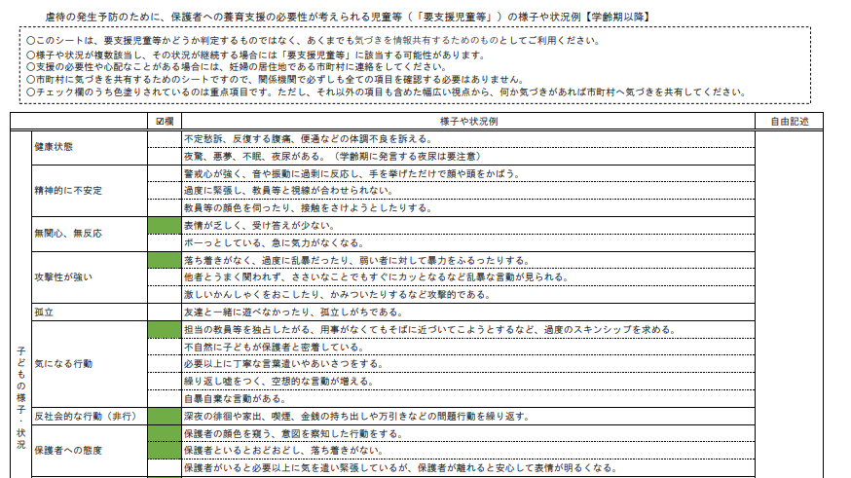
虐待発見のためのチェック
虐待を見逃さずに発見するために、以下の「気づきのポイント情報共有ツール」等を活用するなど、定期的にチェックを行うことができると望ましいです。
気づきのポイント情報共有ツール（抜粋）
出典：こども家庭庁「保育所等から市町村又は児童相談所への定期的な情報提供について（周知）別添3）」〈https://www.cfa.go.jp/assets/contents/node/basic_page/field_ref_resources/fdf4848a-9194-4b7c-b228-1b7ed4847d58/4ae45759/20230804_policies_jidougyakutai_hourei-tsuuchi_174.pdf〉 （最終閲覧日2026/3/23）より抜粋

Slide 74


虐待通告を含むイレギュラー発生時の対応フロー
虐待通告をはじめ、帰り渋り、事故・病気（軽微なものを除く）等のイレギュラーが発生した際、対応フローの大枠は以下のとおりです。
あらかじめ、イレギュラー発生時の事業者内での報告等のフローの検討や、夜間・休日等におけるイレギュラー発生後の対応フローについて自治体とのすり合わせを行っておく必要があります。
イレギュラー発生時の対応フローの大枠
自治体
事業者
イレギュラー発生
事業者内での報告フローについて、
各事業者にて事前検討が必要
報告受理
報 告
報告後の対応は原則自治体としつつ、夜間・休日等におけるイレギュラー
発生後の対応フローについて、事前に自治体とすり合わせが必要
対応(虐待通告の場合児相と連携等)
適宜対応
出所：日本総研作成

